Slide 1
Dynamic Programming - Part 3
Nguyễn Đức Anh Phúc
Trương Thành Thắng
Ngô Văn Tấn Lưu
Huỳnh Viết Tuấn Kiệt

Slide 2
Outline
Sparse Table
Matrix Exponentiation
Dynamic Programming on Subset

Slide 3
Sparse table

Slide 4
Outline
Tổng quan
Bài toán dẫn nhập
Phân tích
Xây dựng Sparse Table
Truy vấn

Slide 5
Tổng quan

Slide 6
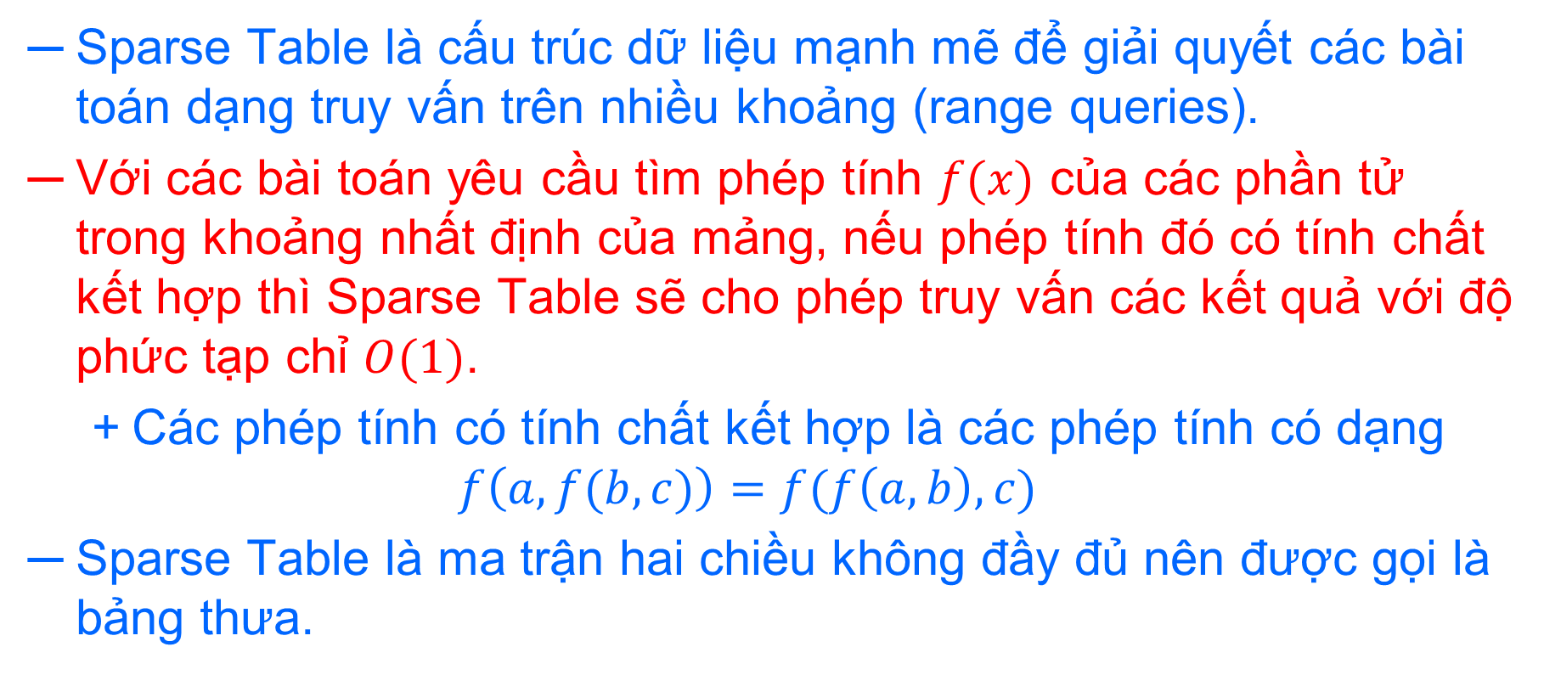
Tổng quan
Sparse Table là cấu trúc dữ liệu mạnh mẽ để giải quyết các bài toán dạng truy vấn trên nhiều khoảng (range queries).
Với các bài toán yêu cầu tìm phép tính $f(x)$ của các phần tử trong khoảng nhất định của mảng, nếu phép tính đó có tính chất kết hợp thì Sparse Table sẽ cho phép truy vấn các kết quả với độ phức tạp chỉ $O(1)$.
Các phép tính có tính chất kết hợp là các phép tính có dạng
$$f\left(a,f(b,c)\right)=f(f\left(a,b\right),c)$$
Sparse Table là ma trận hai chiều không đầy đủ nên được gọi là bảng thưa.

Slide 7
Bài toán dẫn nhập

Slide 8
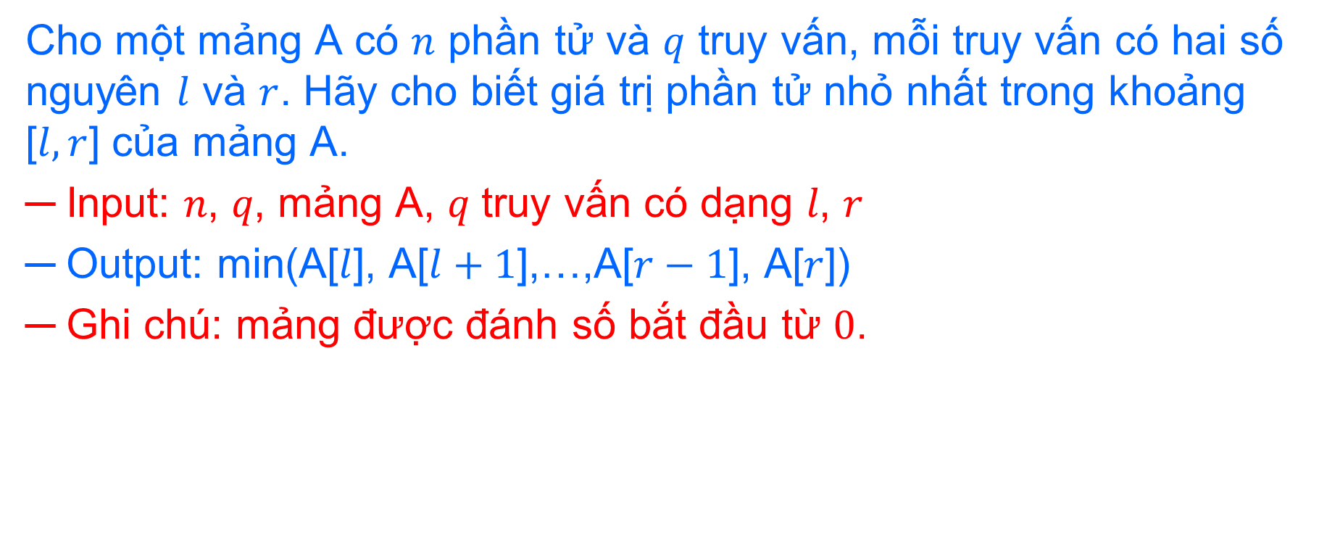
Bài toán dẫn nhập
Cho một mảng A có $n$ phần tử và $q$ truy vấn, mỗi truy vấn có hai số nguyên $l$ và $r$. Hãy cho biết giá trị phần tử nhỏ nhất trong khoảng [$l, r$] của mảng A.
Input: 𝑛, 𝑞, mảng A, 𝑞 truy vấn có dạng 𝑙, 𝑟
Output: min(A[$l$], A[$l+1$],…,A[$r−1$], A[$r$])
Ghi chú: mảng được đánh số bắt đầu từ $0$.

Slide 9
Giải thích đề bài
Index
0 | 1 | 2 | 3 | 4 | 5 | 6 | 7
3 | 2 | 4 | 5 | 1 | 1 | 5 | 3
Array
Notes:
Để làm rõ hơn về đề bài em xin có minh họa sau đây

Slide 10

Giải thích đề bài
Index
0 | 1 | 2 | 3 | 4 | 5 | 6 | 7
3 | 2 | 4 | 5 | 1 | 1 | 5 | 3
Array
$$min=1$$
$l=2$, $r=4$

Slide 11

Giải thích đề bài
Index
0 | 1 | 2 | 3 | 4 | 5 | 6 | 7
3 | 2 | 4 | 5 | 1 | 1 | 5 | 3
Array
$$min=2$$
$l=0$, $r=3$

Slide 12

Giải thích đề bài
Index
0 | 1 | 2 | 3 | 4 | 5 | 6 | 7
3 | 2 | 4 | 5 | 1 | 1 | 5 | 3
Array
$$min=1$$
$l=0$, $r=7$

Slide 13
PHÂN TÍCH
Notes:
Sau đây em xin đi vào phần phân tích bài toán

Slide 14


Phân tích
Mỗi đoạn $\left[l, r\right]$ có độ dài là $r−l+1$.
Index
0 | 1 | 2 | 3 | 4 | 5 | 6 | 7
3 | 2 | 4 | 5 | 1 | 1 | 5 | 3
Array
$$length=4$$
$l=0$, $r=3$
Notes:
Với mỗi khoảng đầu vào l r, dễ nhận ra nhất là

Slide 15

Phân tích
Mỗi đoạn $\left[l, r\right]$ có độ dài là $r−l+1$.
Giá trị nhỏ nhất trong đoạn $[l, r]$ là giá trị nhỏ nhất trong số các giá trị nhỏ nhất của các đoạn nằm trong khoảng $[l,r]$.
Index
0 | 1 | 2 | 3 | 4 | 5 | 6 | 7
3 | 2 | 4 | 5 | 1 | 1 | 5 | 3
Array
$$min=4$$
$$min=2$$
$l=0$, $r=3$
$$min=2$$
Notes:
Và bằng mắt thường

Slide 16
Phân tích
Mỗi đoạn $\left[l, r\right]$ có độ dài là $r−l+1$.
Giá trị nhỏ nhất trong đoạn $[l, r]$ là giá trị nhỏ nhất trong số các giá trị nhỏ nhất của các đoạn nằm trong khoảng $[l,r]$.
Index
0 | 1 | 2 | 3 | 4 | 5 | 6 | 7
3 | 2 | 4 | 5 | 1 | 1 | 5 | 3
Array
$$min=2$$
$$min=5$$
$l=0$, $r=3$
$$min=2$$

Slide 17
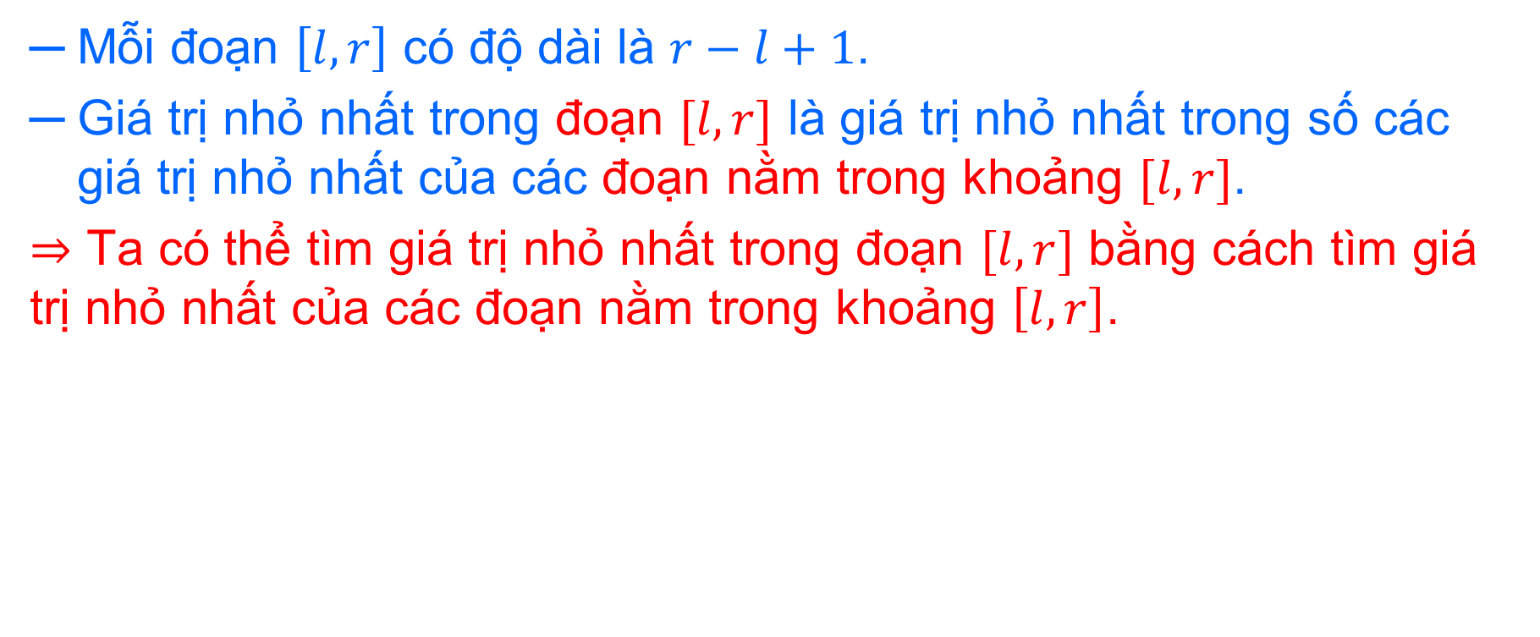
Phân tích
Mỗi đoạn $\left[l, r\right]$ có độ dài là $r−l+1$.
Giá trị nhỏ nhất trong đoạn $[l, r]$ là giá trị nhỏ nhất trong số các giá trị nhỏ nhất của các đoạn nằm trong khoảng $[l,r]$.
$⇒$ Ta có thể tìm giá trị nhỏ nhất trong đoạn $[l, r]$ bằng cách tìm giá trị nhỏ nhất của các đoạn nằm trong khoảng $\left[l,r\right]$.

Slide 18
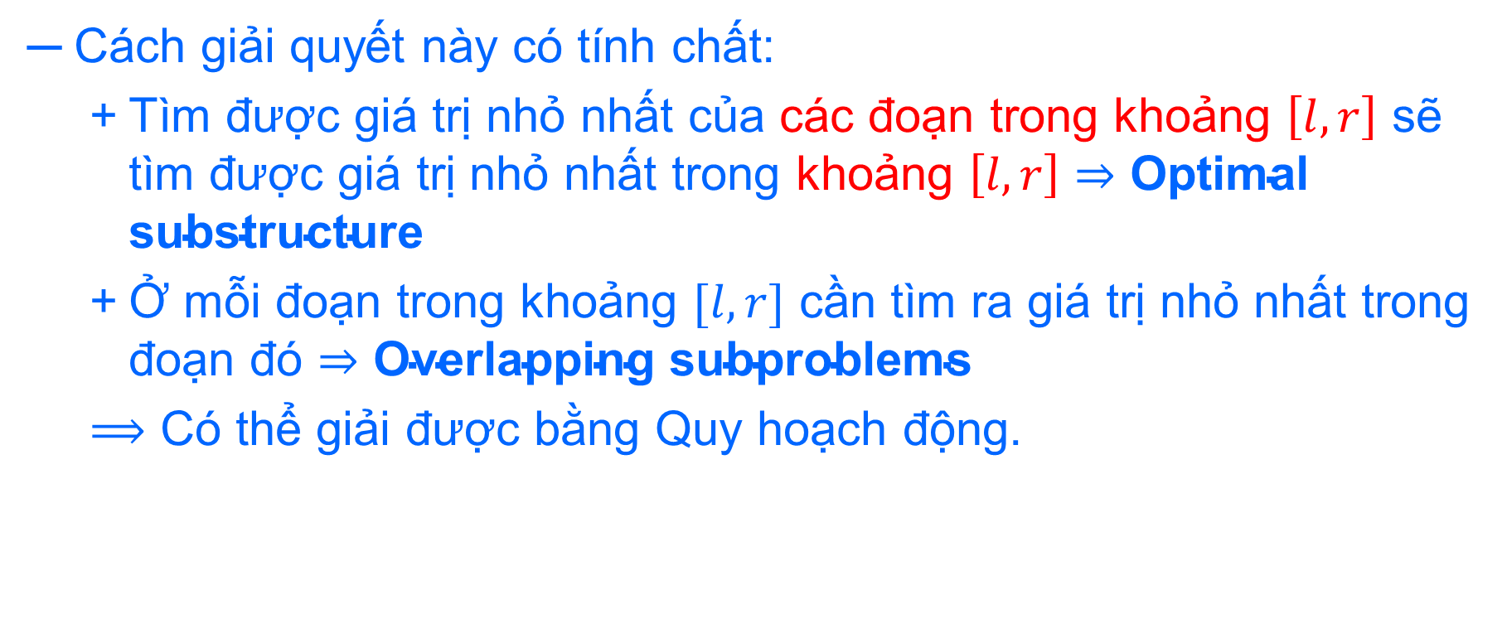
Phân tích
Cách giải quyết này có tính chất:
Tìm được giá trị nhỏ nhất của các đoạn trong khoảng $\left[l,r\right]$ sẽ tìm được giá trị nhỏ nhất trong khoảng $\left[l,r\right]$ $⇒\text{Optimal} \text{substructure}$
Ở mỗi đoạn trong khoảng $[l,r]$ cần tìm ra giá trị nhỏ nhất trong đoạn đó $⇒$ $\text{Overlapping} \text{subproblems}$
$⟹$ Có thể giải được bằng Quy hoạch động.

Slide 19


Phân tích
Ở mỗi đoạn chỉ có duy nhất một phần tử thì giá trị nhỏ nhất trong đoạn đó chính là phần tử đó.
$⟹$ Bài toán cơ sở: các đoạn có độ dài là $1$ sẽ có giá trị nhỏ nhất là phần tử đó.
Index
0 | 1 | 2 | 3 | 4 | 5 | 6 | 7
3 | 2 | 4 | 5 | 1 | 1 | 5 | 3
Array
$$length=1$$

Slide 20



Phân tích
Chia đoạn $[l, r]$ thành các đoạn nhỏ sao cho đúng?
$l_{2}=2$, $r_{2}=3$
$l_{1}=0$, $r_{1}=1$
Index
0 | 1 | 2 | 3 | 4 | 5 | 6 | 7
3 | 2 | 4 | 5 | 1 | 1 | 5 | 3
Array
$$min=4$$
$$min=2$$
$l=0$, $r=3$
$$min=2$$
Notes:
Chi thế này

Slide 21


Phân tích
Chia đoạn $[l, r]$ thành các đoạn nhỏ sao cho đúng?
$l_{1}=0$, $r_{1}=2$
$l_{2}=3$, $r_{2}=3$
Index
0 | 1 | 2 | 3 | 4 | 5 | 6 | 7
3 | 2 | 4 | 5 | 1 | 1 | 5 | 3
Array
$$min=2$$
$$min=5$$
$l=0$, $r=3$
$$min=2$$
Notes:
Hay Chia thế này

Slide 22
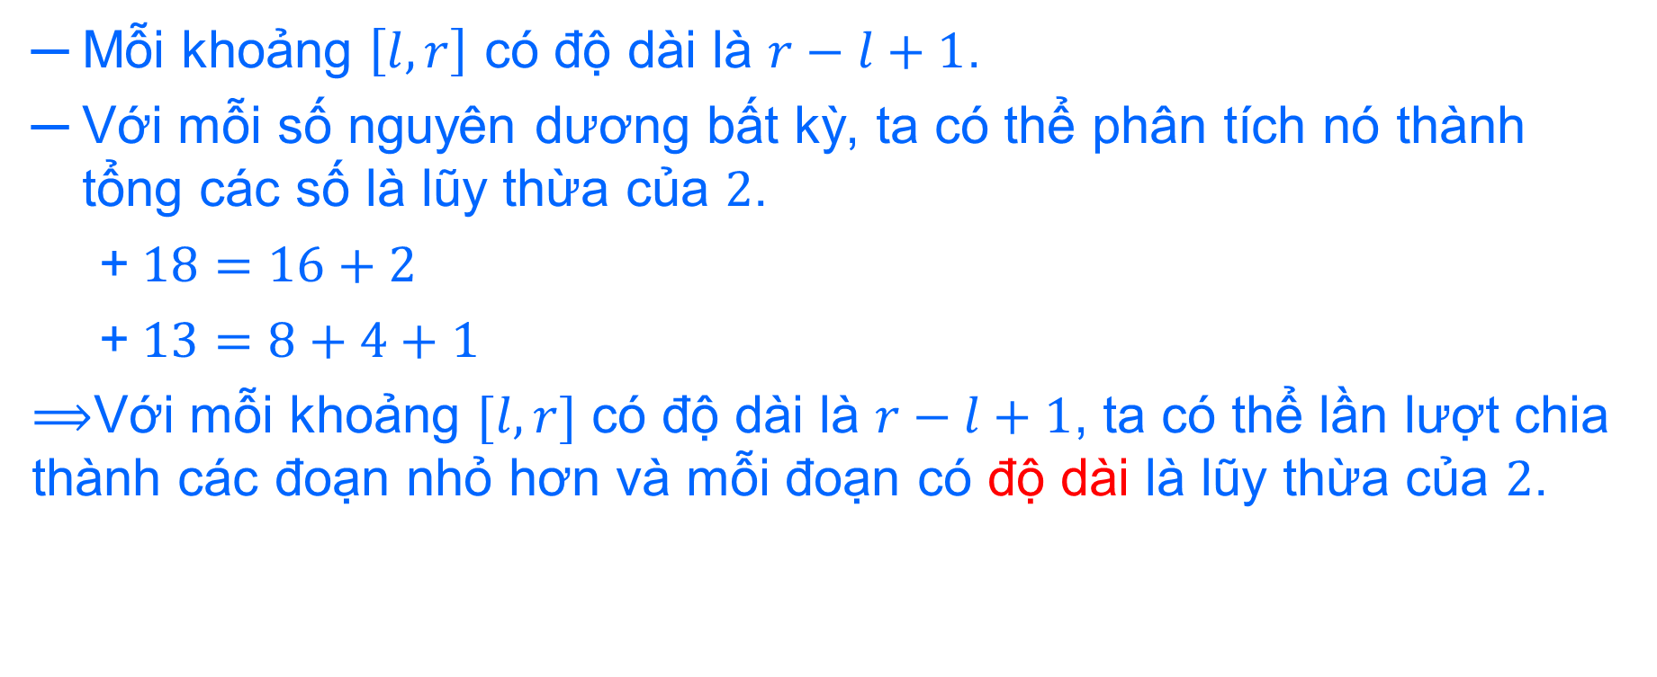
Phân tích
Mỗi khoảng $\left[l, r\right]$ có độ dài là $r−l+1$.
Với mỗi số nguyên dương bất kỳ, ta có thể phân tích nó thành tổng các số là lũy thừa của $2$.
$18=16+2$
$13=8+4+1$
$⟹$Với mỗi khoảng $[l,r]$ có độ dài là $r−l+1$, ta có thể lần lượt chia thành các đoạn nhỏ hơn và mỗi đoạn có độ dài là lũy thừa của $2$.
Notes:
Ta phân tích them một chút

Slide 23






Phân tích
$l_{1}=0$, $r_{1}=3$
$l_{2}=4$, $r_{2}=4$
Index
0 | 1 | 2 | 3 | 4 | 5 | 6 | 7
3 | 2 | 4 | 5 | 1 | 1 | 5 | 3
Array
$$length=4$$
$$length=1$$
$l=0$, $r=4$
$$length=5$$
Notes:
Ý tưởng này được minh họa như sau

Slide 24






Phân tích
$l_{1}=0$, $r_{1}=1$
$l_{2}=2$, $r_{2}=3$
Index
0 | 1 | 2 | 3 | 4 | 5 | 6 | 7
3 | 2 | 4 | 5 | 1 | 1 | 5 | 3
Array
$$length=2$$
$$length=2$$
$l=0$, $r=3$
$$length=4$$

Slide 25




Phân tích
$l_{1}=0$, $r_{1}=0$
$l_{2}=1$, $r_{2}=1$
Index
0 | 1 | 2 | 3 | 4 | 5 | 6 | 7
3 | 2 | 4 | 5 | 1 | 1 | 5 | 3
Array
$$length=1$$
$$length=2$$

Slide 26






Phân tích
Giá trị nhỏ nhất trong một khoảng có thể là thành phần chung của nhiều khoảng lớn hơn.
$l_{1}=2$, $r_{1}=5$
$l_{2}=6$, $r_{2}=6$
Index
0 | 1 | 2 | 3 | 4 | 5 | 6 | 7
3 | 2 | 4 | 5 | 1 | 1 | 5 | 3
Array
$$min=1$$
$$min=5$$
$l=2$, $r=6$
$$min=1$$
Notes:
Để ý 1 tí

Slide 27






Phân tích
Giá trị nhỏ nhất trong một khoảng có thể là thành phần chung của nhiều khoảng lớn hơn.
$l_{1}=2$, $r_{1}=5$
$l_{2}=6$, $r_{2}=7$
Index
0 | 1 | 2 | 3 | 4 | 5 | 6 | 7
3 | 2 | 4 | 5 | 1 | 1 | 5 | 3
Array
$$min=1$$
$$min=3$$
$l=2$, $r=7$
$$min=1$$

Slide 28

Phân tích
Giá trị nhỏ nhất trong một khoảng có thể là thành phần chung của nhiều khoảng lớn hơn.
$⟹$ Có thể lưu lại giá trị nhỏ nhất trong một khoảng để các khoảng lớn hơn có thể truy vấn lại dễ dàng
Index
0 | 1 | 2 | 3 | 4 | 5 | 6 | 7
3 | 2 | 4 | 5 | 1 | 1 | 5 | 3
Array
$$min=1$$
$$min=3$$
$l=2$, $r=7$
$$min=1$$

Slide 29






Phân tích
Với các khoảng có cùng độ dài có thể có cách chia đoạn giống nhau nhưng khoảng chia khác nhau.
$l_{1}=0$, $r_{1}=3$
$l_{2}=4$, $r_{2}=4$
Index
0 | 1 | 2 | 3 | 4 | 5 | 6 | 7
3 | 2 | 4 | 5 | 1 | 1 | 5 | 3
Array
$$length=4$$
$$length=1$$
$l=0$, $r=4$
$$length=5$$

Slide 30






Phân tích
Với các khoảng có cùng độ dài có thể có cách chia đoạn giống nhau nhưng khoảng chia khác nhau.
$l_{1}=2$, $r_{1}=5$
$l_{2}=6$, $r_{2}=6$
Index
0 | 1 | 2 | 3 | 4 | 5 | 6 | 7
3 | 2 | 4 | 5 | 1 | 1 | 5 | 3
Array
$$length=4$$
$$length=1$$
$l=2$, $r=6$
$$length=5$$

Slide 31

Phân tích
Với các khoảng có cùng độ dài có thể có cách chia đoạn giống nhau nhưng khoảng chia khác nhau.
Nhưng các khoảng chia đều có độ dài là lũy thừa của $2$.
Index
0 | 1 | 2 | 3 | 4 | 5 | 6 | 7
3 | 2 | 4 | 5 | 1 | 1 | 5 | 3
Array
$$length=4$$
$$length=1$$
$l=2$, $r=6$
$$length=5$$
Notes:
Nên mỗi giá trị nhỏ nhất lưu lại cần biết them độ dài khoảng của giá trị đó, và vị trí của khoảng

Slide 32
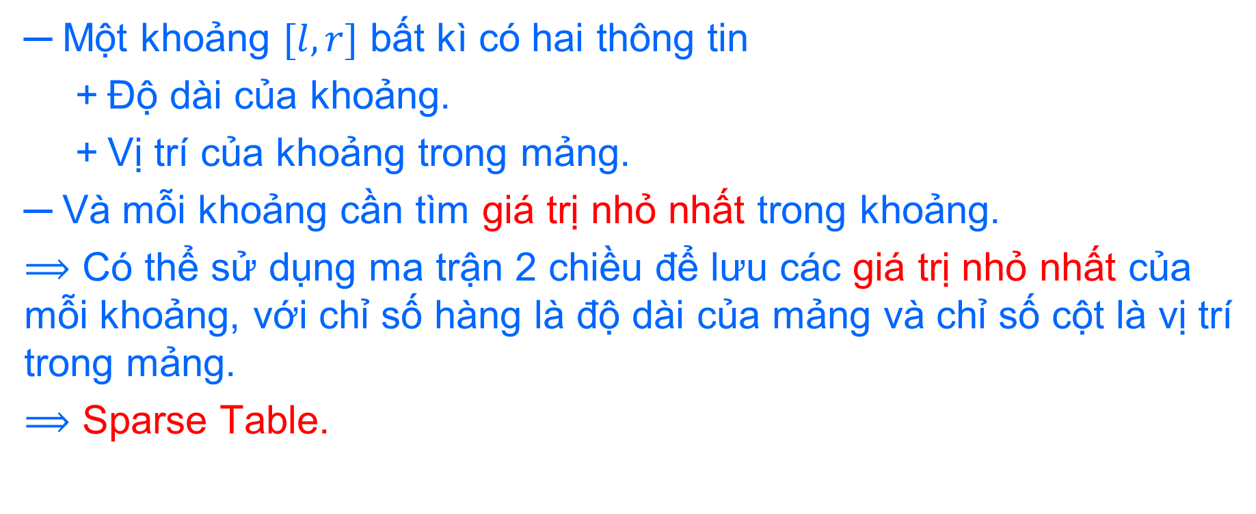
Phân tích
Một khoảng $[l,r]$ bất kì có hai thông tin
Độ dài của khoảng.
Vị trí của khoảng trong mảng.
Và mỗi khoảng cần tìm giá trị nhỏ nhất trong khoảng.
$⟹$ Có thể sử dụng ma trận 2 chiều để lưu các giá trị nhỏ nhất của mỗi khoảng, với chỉ số hàng là độ dài của mảng và chỉ số cột là vị trí trong mảng.
$⟹$ Sparse Table.
Notes:
Khi đó, giá trị trong một ô sẽ đối chiều với chỉ số hang và chỉ số cột

Slide 33
Xây dựng sparse table

Slide 34
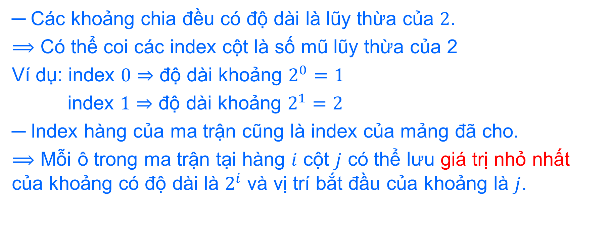
Xây dựng sparse table
Các khoảng chia đều có độ dài là lũy thừa của $2$.
$⟹$ Có thể coi các index cột là số mũ lũy thừa của 2
Ví dụ: index $0$ $⇒$ độ dài khoảng $2^{0}=1$
index $1$ $⇒$ độ dài khoảng $2^{1}=2$
Index hàng của ma trận cũng là index của mảng đã cho.
$⟹$ Mỗi ô trong ma trận tại hàng $i$ cột $j$ có thể lưu giá trị nhỏ nhất của khoảng có độ dài là $2^{i}$ và vị trí bắt đầu của khoảng là $j$.

Slide 35

Xây dựng sparse table
Index
0 | 1 | 2 | 3 | 4 | 5 | 6 | 7
Array
3 | 2 | 4 | 5 | 1 | 1 | 5 | 3
Range
length
Index
0
1
2
3
$$2^{0}$$
$$2^{1}$$
$$2^{2}$$
$$2^{3}$$
3 | 2 | 4 | 5 | 1 | 1 | 5 | 3
2 | 2 | 4 | 1 | 1 | 1 | 3
2 | 1 | 1 | 1 | 1
1
Ví dụ một Sparse Table

Slide 36
Xây dựng sparse table
Index
0 | 1 | 2 | 3 | 4 | 5 | 6 | 7
Array
3 | 2 | 4 | 5 | 1 | 1 | 5 | 3
Range
length
Index
0
1
2
3
$$2^{0}$$
$$2^{1}$$
$$2^{2}$$
$$2^{3}$$
Sparse Table

Slide 37
Xây dựng sparse table
Index
0 | 1 | 2 | 3 | 4 | 5 | 6 | 7
Array
3 | 2 | 4 | 5 | 1 | 1 | 5 | 3
Range
length
Index
0
1
2
3
$$2^{0}$$
$$2^{1}$$
$$2^{2}$$
$$2^{3}$$
3 | 2 | 4 | 5 | 1 | 1 | 5 | 3
Sparse Table

Slide 38
Xây dựng sparse table
Index
0 | 1 | 2 | 3 | 4 | 5 | 6 | 7
Array
3 | 2 | 4 | 5 | 1 | 1 | 5 | 3
Range
length
sparseTable[1][0]=min(sparseTable[0][0], sparseTable[0][1])
Index
0
1
2
3
$$2^{0}$$
$$2^{1}$$
$$2^{2}$$
$$2^{3}$$
3 | 2 | 4 | 5 | 1 | 1 | 5 | 3
Sparse Table

Slide 39
Xây dựng sparse table
Index
0 | 1 | 2 | 3 | 4 | 5 | 6 | 7
Array
3 | 2 | 4 | 5 | 1 | 1 | 5 | 3
Range
length
sparseTable[1][0]=min(sparseTable[0][0], sparseTable[0][1])
Index
0
1
2
3
$$2^{0}$$
$$2^{1}$$
$$2^{2}$$
$$2^{3}$$
3 | 2 | 4 | 5 | 1 | 1 | 5 | 3
2
Sparse Table

Slide 40
Xây dựng sparse table
Index
0 | 1 | 2 | 3 | 4 | 5 | 6 | 7
Array
3 | 2 | 4 | 5 | 1 | 1 | 5 | 3
Range
length
sparseTable[1][1]=min(sparseTable[0][1], sparseTable[0][2])
Index
0
1
2
3
$$2^{0}$$
$$2^{1}$$
$$2^{2}$$
$$2^{3}$$
3 | 2 | 4 | 5 | 1 | 1 | 5 | 3
2 | 2
Sparse Table

Slide 41
Xây dựng sparse table
Index
0 | 1 | 2 | 3 | 4 | 5 | 6 | 7
Array
3 | 2 | 4 | 5 | 1 | 1 | 5 | 3
Range
length
sparseTable[1][2]=min(sparseTable[0][2], sparseTable[0][3])
Index
0
1
2
3
$$2^{0}$$
$$2^{1}$$
$$2^{2}$$
$$2^{3}$$
3 | 2 | 4 | 5 | 1 | 1 | 5 | 3
2 | 2 | 4
Sparse Table

Slide 42
Xây dựng sparse table
Index
0 | 1 | 2 | 3 | 4 | 5 | 6 | 7
Array
3 | 2 | 4 | 5 | 1 | 1 | 5 | 3
Range
length
Index
0
1
2
3
$$2^{0}$$
$$2^{1}$$
$$2^{2}$$
$$2^{3}$$
3 | 2 | 4 | 5 | 1 | 1 | 5 | 3
2 | 2 | 4 | 1
Sparse Table

Slide 43
Xây dựng sparse table
Index
0 | 1 | 2 | 3 | 4 | 5 | 6 | 7
Array
3 | 2 | 4 | 5 | 1 | 1 | 5 | 3
Range
length
Index
0
1
2
3
$$2^{0}$$
$$2^{1}$$
$$2^{2}$$
$$2^{3}$$
3 | 2 | 4 | 5 | 1 | 1 | 5 | 3
2 | 2 | 4 | 1 | 1
Sparse Table

Slide 44
Xây dựng sparse table
Index
0 | 1 | 2 | 3 | 4 | 5 | 6 | 7
Array
3 | 2 | 4 | 5 | 1 | 1 | 5 | 3
Range
length
Index
0
1
2
3
$$2^{0}$$
$$2^{1}$$
$$2^{2}$$
$$2^{3}$$
3 | 2 | 4 | 5 | 1 | 1 | 5 | 3
2 | 2 | 4 | 1 | 1 | 1
Sparse Table

Slide 45
Xây dựng sparse table
Index
0 | 1 | 2 | 3 | 4 | 5 | 6 | 7
Array
3 | 2 | 4 | 5 | 1 | 1 | 5 | 3
Range
length
Index
0
1
2
3
$$2^{0}$$
$$2^{1}$$
$$2^{2}$$
$$2^{3}$$
3 | 2 | 4 | 5 | 1 | 1 | 5 | 3
2 | 2 | 4 | 1 | 1 | 1 | 3
Sparse Table

Slide 46
Xây dựng sparse table
Index
0 | 1 | 2 | 3 | 4 | 5 | 6 | 7
Array
3 | 2 | 4 | 5 | 1 | 1 | 5 | 3
Range
length
sparseTable[1][7]=min(sparseTable[0][7], sparseTable[0][X])
Index
0
1
2
3
$$2^{0}$$
$$2^{1}$$
$$2^{2}$$
$$2^{3}$$
3 | 2 | 4 | 5 | 1 | 1 | 5 | 3
2 | 2 | 4 | 1 | 1 | 1 | 3
Sparse Table

Slide 47
Xây dựng sparse table
Index
0 | 1 | 2 | 3 | 4 | 5 | 6 | 7
Array
3 | 2 | 4 | 5 | 1 | 1 | 5 | 3
Range
length
Index
0
1
2
3
$$2^{0}$$
$$2^{1}$$
$$2^{2}$$
$$2^{3}$$
3 | 2 | 4 | 5 | 1 | 1 | 5 | 3
2 | 2 | 4 | 1 | 1 | 1 | 3
Sparse Table

Slide 48
Xây dựng sparse table
Index
0 | 1 | 2 | 3 | 4 | 5 | 6 | 7
Array
3 | 2 | 4 | 5 | 1 | 1 | 5 | 3
Range
length
sparseTable[2][0]=min(sparseTable[1][0], sparseTable[1][2])
Index
0
1
2
3
$$2^{0}$$
$$2^{1}$$
$$2^{2}$$
$$2^{3}$$
3 | 2 | 4 | 5 | 1 | 1 | 5 | 3
2 | 2 | 4 | 1 | 1 | 1 | 3
Sparse Table
Notes:
Chia nhỏ ra

Slide 49
Xây dựng sparse table
Index
0 | 1 | 2 | 3 | 4 | 5 | 6 | 7
Array
3 | 2 | 4 | 5 | 1 | 1 | 5 | 3
Range
length
sparseTable[2][0]=min(min(Array[0], Array[1]), min(Array[2], Array[3]))
Index
0
1
2
3
$$2^{0}$$
$$2^{1}$$
$$2^{2}$$
$$2^{3}$$
3 | 2 | 4 | 5 | 1 | 1 | 5 | 3
2 | 2 | 4 | 1 | 1 | 1 | 3
Sparse Table
Notes:
Chia nhỏ tiếp

Slide 50
Xây dựng sparse table
Index
0 | 1 | 2 | 3 | 4 | 5 | 6 | 7
Array
3 | 2 | 4 | 5 | 1 | 1 | 5 | 3
Range
length
sparseTable[2][0]=min(sparseTable[1][0], sparseTable[1][2])
Index
0
1
2
3
$$2^{0}$$
$$2^{1}$$
$$2^{2}$$
$$2^{3}$$
3 | 2 | 4 | 5 | 1 | 1 | 5 | 3
2 | 2 | 4 | 1 | 1 | 1 | 3
Sparse Table
Notes:
Nhưng vì đã được tính toán trước

Slide 51
Xây dựng sparse table
Index
0 | 1 | 2 | 3 | 4 | 5 | 6 | 7
Array
3 | 2 | 4 | 5 | 1 | 1 | 5 | 3
Range
length
sparseTable[2][0]=min(sparseTable[1][0], sparseTable[1][2])
Index
0
1
2
3
$$2^{0}$$
$$2^{1}$$
$$2^{2}$$
$$2^{3}$$
3 | 2 | 4 | 5 | 1 | 1 | 5 | 3
2 | 2 | 4 | 1 | 1 | 1 | 3
2
Sparse Table

Slide 52
Xây dựng sparse table
Index
0 | 1 | 2 | 3 | 4 | 5 | 6 | 7
Array
3 | 2 | 4 | 5 | 1 | 1 | 5 | 3
Range
length
sparseTable[2][1]=min(sparseTable[1][1], sparseTable[1][3])
Index
0
1
2
3
$$2^{0}$$
$$2^{1}$$
$$2^{2}$$
$$2^{3}$$
3 | 2 | 4 | 5 | 1 | 1 | 5 | 3
2 | 2 | 4 | 1 | 1 | 1 | 3
2 | 1
Sparse Table

Slide 53
Xây dựng sparse table
Index
0 | 1 | 2 | 3 | 4 | 5 | 6 | 7
Array
3 | 2 | 4 | 5 | 1 | 1 | 5 | 3
Range
length
sparseTable[2][2]=min(sparseTable[1][2], sparseTable[1][4])
Index
0
1
2
3
$$2^{0}$$
$$2^{1}$$
$$2^{2}$$
$$2^{3}$$
3 | 2 | 4 | 5 | 1 | 1 | 5 | 3
2 | 2 | 4 | 1 | 1 | 1 | 3
2 | 1 | 1
Sparse Table

Slide 54
Xây dựng sparse table
Index
0 | 1 | 2 | 3 | 4 | 5 | 6 | 7
Array
3 | 2 | 4 | 5 | 1 | 1 | 5 | 3
Range
length
sparseTable[2][3]=min(sparseTable[1][3], sparseTable[1][5])
Index
0
1
2
3
$$2^{0}$$
$$2^{1}$$
$$2^{2}$$
$$2^{3}$$
3 | 2 | 4 | 5 | 1 | 1 | 5 | 3
2 | 2 | 4 | 1 | 1 | 1 | 3
2 | 1 | 1 | 1
Sparse Table

Slide 55
Xây dựng sparse table
Index
0 | 1 | 2 | 3 | 4 | 5 | 6 | 7
Array
3 | 2 | 4 | 5 | 1 | 1 | 5 | 3
Range
length
sparseTable[2][4]=min(sparseTable[1][4], sparseTable[1][6])
sparseTable[2][4]=min(sparseTable[1][4], sparseTable[1][6])
Index
0
1
2
3
$$2^{0}$$
$$2^{1}$$
$$2^{2}$$
$$2^{3}$$
3 | 2 | 4 | 5 | 1 | 1 | 5 | 3
2 | 2 | 4 | 1 | 1 | 1 | 3
2 | 1 | 1 | 1 | 1
Sparse Table

Slide 56
Xây dựng sparse table
Index
0 | 1 | 2 | 3 | 4 | 5 | 6 | 7
Array
3 | 2 | 4 | 5 | 1 | 1 | 5 | 3
Range
length
sparseTable[2][0]=min(Array[0], Array[1],…,Array[7])
Index
0
1
2
3
$$2^{0}$$
$$2^{1}$$
$$2^{2}$$
$$2^{3}$$
3 | 2 | 4 | 5 | 1 | 1 | 5 | 3
2 | 2 | 4 | 1 | 1 | 1 | 3
2 | 1 | 1 | 1 | 1
Sparse Table

Slide 57
Xây dựng sparse table
Index
0 | 1 | 2 | 3 | 4 | 5 | 6 | 7
Array
3 | 2 | 4 | 5 | 1 | 1 | 5 | 3
Range
length
sparseTable[3][0]=min(sparseTable[2][0], sparseTable[2][4])
Index
0
1
2
3
$$2^{0}$$
$$2^{1}$$
$$2^{2}$$
$$2^{3}$$
3 | 2 | 4 | 5 | 1 | 1 | 5 | 3
2 | 2 | 4 | 1 | 1 | 1 | 3
2 | 1 | 1 | 1 | 1
Sparse Table

Slide 58
Xây dựng sparse table
Index
0 | 1 | 2 | 3 | 4 | 5 | 6 | 7
Array
3 | 2 | 4 | 5 | 1 | 1 | 5 | 3
Range
length
Index
0
1
2
3
$$2^{0}$$
$$2^{1}$$
$$2^{2}$$
$$2^{3}$$
3 | 2 | 4 | 5 | 1 | 1 | 5 | 3
2 | 2 | 4 | 1 | 1 | 1 | 3
2 | 1 | 1 | 1 | 1
Sparse Table

Slide 59
Xây dựng sparse table
Index
0 | 1 | 2 | 3 | 4 | 5 | 6 | 7
Array
3 | 2 | 4 | 5 | 1 | 1 | 5 | 3
Range
length
sparseTable[3][0]=min(sparseTable[2][0], sparseTable[2][4])
Index
0
1
2
3
$$2^{0}$$
$$2^{1}$$
$$2^{2}$$
$$2^{3}$$
3 | 2 | 4 | 5 | 1 | 1 | 5 | 3
2 | 2 | 4 | 1 | 1 | 1 | 3
2 | 1 | 1 | 1 | 1
1
Sparse Table

Slide 60
Xây dựng sparse table
Index
0 | 1 | 2 | 3 | 4 | 5 | 6 | 7
Array
3 | 2 | 4 | 5 | 1 | 1 | 5 | 3
Range
length
Index
0
1
2
3
$$2^{0}$$
$$2^{1}$$
$$2^{2}$$
$$2^{3}$$
3 | 2 | 4 | 5 | 1 | 1 | 5 | 3
2 | 2 | 4 | 1 | 1 | 1 | 3
2 | 1 | 1 | 1 | 1
1
Sparse Table

Slide 61
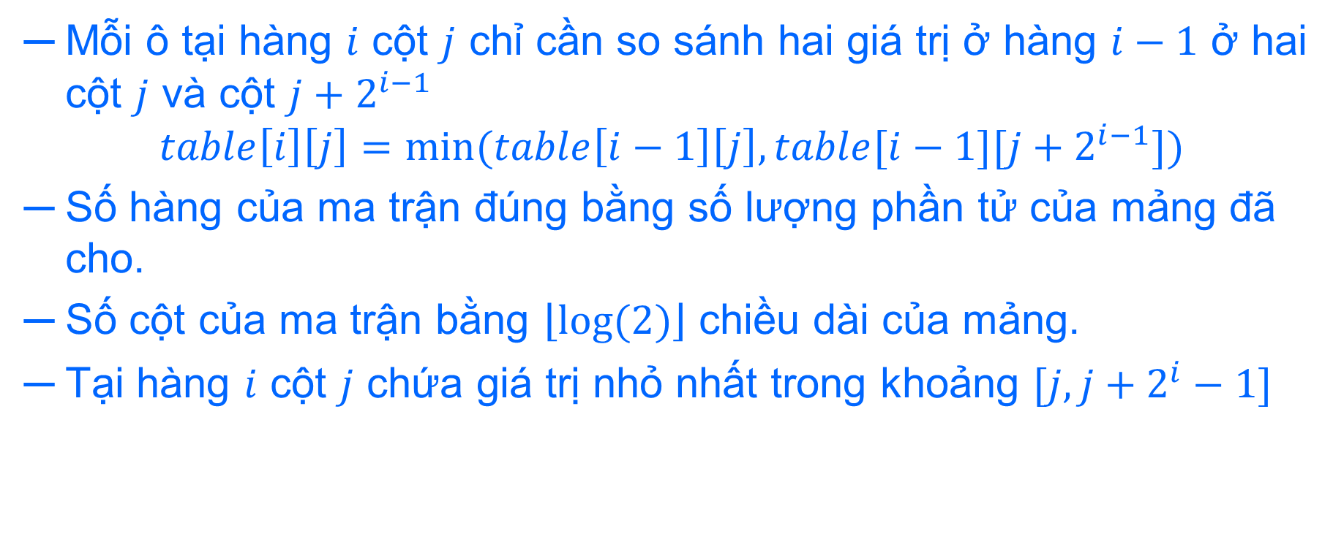
Xây dựng sparse table
Mỗi ô tại hàng $i$ cột $j$ chỉ cần so sánh hai giá trị ở hàng $i−1$ ở hai cột $j$ và cột $j+2^{i−1}$
$$table\left[i\right]\left[j\right]=min⁡(table\left[i−1\right]\left[j\right],table[i−1][j+2^{i−1}])$$
Số hàng của ma trận đúng bằng số lượng phần tử của mảng đã cho.
Số cột của ma trận bằng $\left\lfloor log⁡(2)\right\rfloor$ chiều dài của mảng.
Tại hàng $i$ cột $j$ chứa giá trị nhỏ nhất trong khoảng $[j, j+2^{i}−1]$

Slide 62
Truy vấn

Slide 63
Truy vấn
Index
0 | 1 | 2 | 3 | 4 | 5 | 6 | 7
Array
3 | 2 | 4 | 5 | 1 | 1 | 5 | 3

Slide 64

Truy vấn O(n)
Index
0 | 1 | 2 | 3 | 4 | 5 | 6 | 7
Array
3 | 2 | 4 | 5 | 1 | 1 | 5 | 3
Sử dụng đệ quy để truy vấn $O(log⁡(n))$

Slide 65
Truy vấn O(1)
Index
0 | 1 | 2 | 3 | 4 | 5 | 6 | 7
Array
3 | 2 | 4 | 5 | 1 | 1 | 5 | 3
Range
length
Index
0
1
2
3
$$2^{0}$$
$$2^{1}$$
$$2^{2}$$
$$2^{3}$$
3 | 2 | 4 | 5 | 1 | 1 | 5 | 3
2 | 2 | 4 | 1 | 1 | 1 | 3
2 | 1 | 1 | 1 | 1
1
Sparse Table
Notes:
Hoặc có thể truy vấn với O(1)

Slide 66
Truy vấn O(1)
Index
0 | 1 | 2 | 3 | 4 | 5 | 6 | 7
Array
3 | 2 | 4 | 5 | 1 | 1 | 5 | 3
Range
length
Index
0
1
2
3
$$2^{0}$$
$$2^{1}$$
$$2^{2}$$
$$2^{3}$$
3 | 2 | 4 | 5 | 1 | 1 | 5 | 3
2 | 2 | 4 | 1 | 1 | 1 | 3
2 | 1 | 1 | 1 | 1
1
Sparse Table

Slide 67
Truy vấn O(1)
Index
0 | 1 | 2 | 3 | 4 | 5 | 6 | 7
Array
3 | 2 | 4 | 5 | 1 | 1 | 5 | 3

Slide 68


Truy vấn O(1)
$$L$$
$$R$$
Index
0 | 1 | 2 | 3 | 4 | 5 | 6 | 7
Array
3 | 2 | 4 | 5 | 1 | 1 | 5 | 3

Slide 69
Truy vấn O(1)
$$L$$
Index
0 | 1 | 2 | 3 | 4 | 5 | 6 | 7
Array
3 | 2 | 4 | 5 | 1 | 1 | 5 | 3

Slide 70

Truy vấn O(1)
$$R−2^{2}+1$$
$$R$$
Index
0 | 1 | 2 | 3 | 4 | 5 | 6 | 7
Array
3 | 2 | 4 | 5 | 1 | 1 | 5 | 3

Slide 71

Truy vấn O(1)
$$R−2^{\left\lfloor \log_{2}{7}\right\rfloor }+1$$
$$R$$
Index
0 | 1 | 2 | 3 | 4 | 5 | 6 | 7
Array
3 | 2 | 4 | 5 | 1 | 1 | 5 | 3

Slide 72
Truy vấn O(1)
$$R−2^{\left\lfloor \log_{2}{7}\right\rfloor }+1$$
$$R$$
Index
0 | 1 | 2 | 3 | 4 | 5 | 6 | 7
Array
3 | 2 | 4 | 5 | 1 | 1 | 5 | 3
$$minLR=min⁡(table\left[i\right]\left[L\right], table[i][R−2^{\left\lfloor \log_{2}{lengthLR}\right\rfloor }+1])$$

Slide 73
Tổng kết

Slide 74
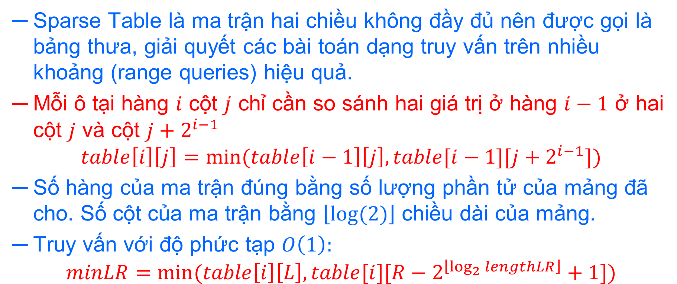
Tổng kết
Sparse Table là ma trận hai chiều không đầy đủ nên được gọi là bảng thưa, giải quyết các bài toán dạng truy vấn trên nhiều khoảng (range queries) hiệu quả.
Mỗi ô tại hàng $i$ cột $j$ chỉ cần so sánh hai giá trị ở hàng $i−1$ ở hai cột $j$ và cột $j+2^{i−1}$
$$table\left[i\right]\left[j\right]=min⁡(table\left[i−1\right]\left[j\right],table[i−1][j+2^{i−1}])$$
Số hàng của ma trận đúng bằng số lượng phần tử của mảng đã cho. Số cột của ma trận bằng $\left\lfloor log⁡(2)\right\rfloor$ chiều dài của mảng.
Truy vấn với độ phức tạp $O\left(1\right):$
$$minLR=min⁡(table\left[i\right]\left[L\right], table[i][R−2^{\left\lfloor \log_{2}{lengthLR}\right\rfloor }+1])$$

Slide 75
MATRIX EXPONENTIATION

Slide 76
Mục đích
Matrix Exponentiation

Slide 77




Mục đích
Sử dụng Quy hoạch động để giải quyết các bài toán có lũy thừa bậc lớn
Input:
$${\left(\begin{matrix}a & b \\ c & d\end{matrix}\right)}^{k}$$
$${\left(…\right)}^{k}$$
$$x^{k}$$
$${\left(ax+b\right)}^{k}$$

Slide 78
Number exponentiation
Matrix Exponentiation

Slide 79

Number Exponentiation
Cho số thực $x$
Phép lũy thừa $x^{k}$
$$x^{k}=x×x×…×x$$
Độ phức tạp: $O(k)$

Slide 80
Phân tích đặc trưng
Matrix Exponentiation

Slide 81
Overlapping subproblem
Phân tích đặc trưng

Slide 82

Overlapping subproblem
Độ phức tạp phép lũy thừa $x^{k}$: $O(k)$

Slide 83


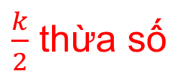

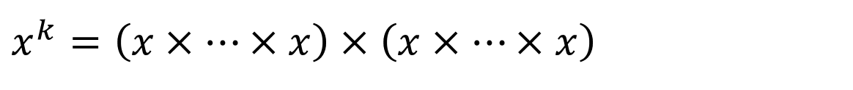
Overlapping subproblem
Độ phức tạp phép lũy thừa $x^{k}$: $O(k)$
Tận dụng tính chất kết hợp của phép nhân:
$x^{k}=x×x×…×x$
$x^{k}=\left(x×…×x\right)×\left(x×…×x\right)$ Nếu $k$ chẵn
$\frac{k}{2}$ thừa số
$\frac{k}{2}$ thừa số

Slide 84
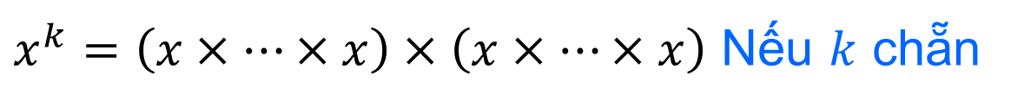
Overlapping subproblem
Độ phức tạp phép lũy thừa $x^{k}$: $O(k)$
Tận dụng tính chất kết hợp của phép nhân:
$x^{k}=x×x×…×x$
$x^{k}=\left(x×…×x\right)×\left(x×…×x\right)$ Nếu $k$ chẵn
$\frac{k}{2}$ thừa số
$\frac{k}{2}$ thừa số

Slide 85

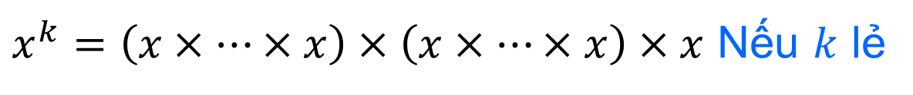

Overlapping subproblem
Độ phức tạp phép lũy thừa $x^{k}$: $O(k)$
Tận dụng tính chất kết hợp của phép nhân:
$x^{k}=x×x×…×x$
$x^{k}=\left(x×…×x\right)×\left(x×…×x\right)$ Nếu $k$ chẵn
$\frac{k}{2}$ thừa số
$\frac{k}{2}$ thừa số
$x^{k}=\left(x×…×x\right)×\left(x×…×x\right)×x$ Nếu $k$ lẻ
$\left\lfloor \frac{k}{2}\right\rfloor$ thừa số
$\left\lfloor \frac{k}{2}\right\rfloor$ thừa số

Slide 86

Overlapping subproblem
Độ phức tạp phép lũy thừa $x^{k}$: $O(k)$
Tận dụng tính chất kết hợp của phép nhân:
$x^{k}=x×x×…×x$
$x^{k}=\left(x×…×x\right)×\left(x×…×x\right)×x^{k\%2}$
$\frac{k}{2}$ thừa số
$\frac{k}{2}$ thừa số

Slide 87
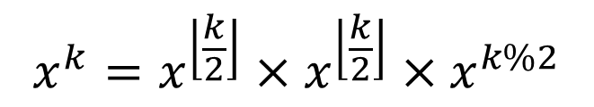
Overlapping subproblem
Độ phức tạp phép lũy thừa $x^{k}$: $O(k)$
Tận dụng tính chất kết hợp của phép nhân:
$x^{k}=x×x×…×x$
$x^{k}=\left(x×…×x\right)×\left(x×…×x\right)×x^{k\%2}$
$\frac{k}{2}$ thừa số
$\frac{k}{2}$ thừa số
$$x^{k}=x^{\left\lfloor \frac{k}{2}\right\rfloor }×x^{\left\lfloor \frac{k}{2}\right\rfloor }×x^{k\%2}$$

Slide 88
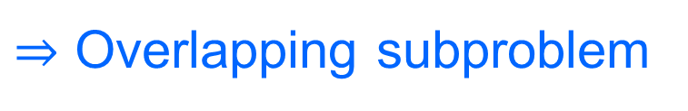
Overlapping subproblem
Độ phức tạp phép lũy thừa $x^{k}$: $O(k)$
Tận dụng tính chất kết hợp của phép nhân:
$x^{k}=x×x×…×x$
$x^{k}=\left(x×…×x\right)×\left(x×…×x\right)×x^{k\%2}$
$\frac{k}{2}$ thừa số
$\frac{k}{2}$ thừa số
$$x^{k}=x^{\left\lfloor \frac{k}{2}\right\rfloor }×x^{\left\lfloor \frac{k}{2}\right\rfloor }×x^{k\%2}$$
$⇒$ Overlapping subproblem

Slide 89
Optimal substructure
Phân tích đặc trưng

Slide 90

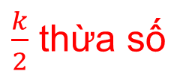
Optimal substructure
$x^{k}=\left(x×…×x\right)×\left(x×…×x\right)×x^{k\%2}$
$\frac{k}{2}$ thừa số
$\frac{k}{2}$ thừa số

Slide 91
Optimal substructure
$x^{k}=\left(x×…×x\right)×\left(x×…×x\right)×x^{k\%2}$
$\frac{k}{2}$ thừa số

Slide 92
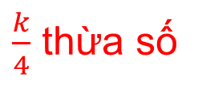
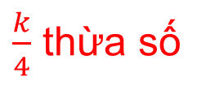
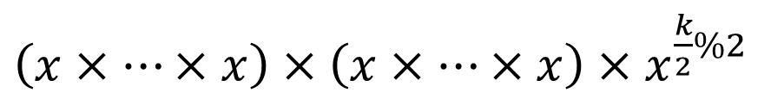
Optimal substructure
$x^{k}=\left(x×…×x\right)×\left(x×…×x\right)×x^{k\%2}$
$\frac{k}{2}$ thừa số
$\left(x×…×x\right)×\left(x×…×x\right)×x^{\frac{k}{2}\%2}$
$\frac{k}{4}$ thừa số
$\frac{k}{4}$ thừa số

Slide 93
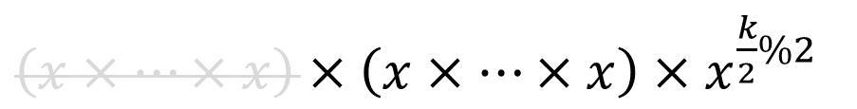
Optimal substructure
$x^{k}=\left(x×…×x\right)×\left(x×…×x\right)×x^{k\%2}$
$\frac{k}{2}$ thừa số
$\left(x×…×x\right)×\left(x×…×x\right)×x^{\frac{k}{2}\%2}$
$\frac{k}{4}$ thừa số

Slide 94


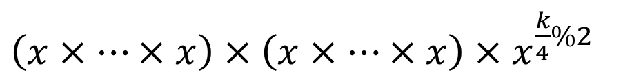
Optimal substructure
$x^{k}=\left(x×…×x\right)×\left(x×…×x\right)×x^{k\%2}$
$\frac{k}{2}$ thừa số
$\left(x×…×x\right)×\left(x×…×x\right)×x^{\frac{k}{2}\%2}$
$\frac{k}{4}$ thừa số
$\left(x×…×x\right)×\left(x×…×x\right)×x^{\frac{k}{4}\%2}$
$\frac{k}{8}$ thừa số
$\frac{k}{8}$ thừa số

Slide 95


Optimal substructure
$x^{k}=\left(x×…×x\right)×\left(x×…×x\right)×x^{k\%2}$
$\frac{k}{2}$ thừa số
$\left(x×…×x\right)×\left(x×…×x\right)×x^{\frac{k}{2}\%2}$
$\frac{k}{4}$ thừa số
$\left(x×…×x\right)×\left(x×…×x\right)×x^{\frac{k}{4}\%2}$
$\frac{k}{8}$ thừa số
$$…$$

Slide 96

Optimal substructure
$x^{k}=\left(x×…×x\right)×\left(x×…×x\right)×x^{k\%2}$
$\frac{k}{2}$ thừa số
$\left(x×…×x\right)×\left(x×…×x\right)×x^{\frac{k}{2}\%2}$
$\frac{k}{4}$ thừa số
$\left(x×…×x\right)×\left(x×…×x\right)×x^{\frac{k}{4}\%2}$
$\frac{k}{8}$ thừa số
$⇒$ Optimal substructure
$$…$$

Slide 97
Tạo bảng và lưu trữ kết quả
Matrix Exponentiation

Slide 98

Tạo bảng và lưu trữ kết quả
Giá trị $d\left[i\right]=x^{\left(2^{i}\right)}$, $i$ là chỉ số của mảng
function create_table(x, k)
n = log(k)
init array dp[n]
dp[0] = x
for i = 1 -> n do
dp[i] = dp[i - 1] * dp[i - 1]
return dp

Slide 99
Tạo bảng và lưu trữ kết quả
Giá trị $d\left[i\right]=x^{\left(2^{i}\right)}$, $i$ là chỉ số của mảng
function create_table(x, k)
n = log(k)
init array dp[n]
dp[0] = x
for i = 1 -> n do
dp[i] = dp[i - 1] * dp[i - 1]
return dp
$$x$$ | $$x^{2}$$ | $$x^{4}$$ | $$x^{8}$$ | $$x^{16}$$ | $$…$$

Slide 100
Tra bảng và xây dựng lời giải
Matrix Exponentiation

Slide 101

Tra bảng và xây dựng lời giải
Độ phức tạp: $O(log⁡(k))$
int pow(x, d, k)
if k == 0: return 1
if k == 1: return x
i = 0
ans = 1
while k > 0
if k is odd
ans = ans * d[i]
i++
k /= 2
return ans

Slide 102
Matrix Multiplication
Matrix Exponentiation

Slide 103

Matrix Multiplication
Cho ma trận $A n×m$ và ma trận $B m×p$
Tích của $A×B$ là ma trận $C$ có kích thước $n×p$
Công thức:
$$C_{i,j}=\sum_{k=1}^{m}{A_{i,k}×B_{k,j}}$$

Slide 104
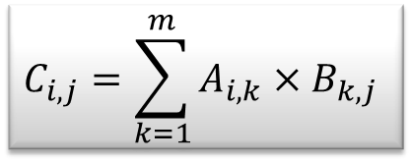
Matrix Multiplication
$$C_{i,j}=\sum_{k=1}^{m}{A_{i,k}×B_{k,j}}$$
Ví dụ
1 | 3 | 1
6 | 7 | 2
9 | -2 | 6
4 | 9 | 5 | 3
5 | 2 | 1 | 8
3 | 1 | 4 | 2
Matrix A
Matrix B

Slide 105

Matrix Multiplication
$$C_{i,j}=\sum_{k=1}^{m}{A_{i,k}×B_{k,j}}$$
Ví dụ
1 | 3 | 1
6 | 7 | 2
9 | -2 | 6
4 | 9 | 5 | 3
5 | 2 | 1 | 8
3 | 1 | 4 | 2
Matrix A
Matrix B
Matrix C = A $×$ B

Slide 106
Matrix Multiplication
$$C_{i,j}=\sum_{k=1}^{m}{A_{i,k}×B_{k,j}}$$
Ví dụ
1 | 3 | 1
6 | 7 | 2
9 | -2 | 6
4 | 9 | 5 | 3
5 | 2 | 1 | 8
3 | 1 | 4 | 2
22
Matrix A
Matrix B
Matrix C = A $×$ B

Slide 107
Matrix Multiplication
$$C_{i,j}=\sum_{k=1}^{m}{A_{i,k}×B_{k,j}}$$
Ví dụ
1 | 3 | 1
6 | 7 | 2
9 | -2 | 6
4 | 9 | 5 | 3
5 | 2 | 1 | 8
3 | 1 | 4 | 2
22 | 16
Matrix A
Matrix B
Matrix C = A $×$ B

Slide 108
Matrix Multiplication
$$C_{i,j}=\sum_{k=1}^{m}{A_{i,k}×B_{k,j}}$$
Ví dụ
1 | 3 | 1
6 | 7 | 2
9 | -2 | 6
4 | 9 | 5 | 3
5 | 2 | 1 | 8
3 | 1 | 4 | 2
22 | 16 | 12
Matrix A
Matrix B
Matrix C = A $×$ B

Slide 109
Matrix Multiplication
$$C_{i,j}=\sum_{k=1}^{m}{A_{i,k}×B_{k,j}}$$
Ví dụ
1 | 3 | 1
6 | 7 | 2
9 | -2 | 6
4 | 9 | 5 | 3
5 | 2 | 1 | 8
3 | 1 | 4 | 2
22 | 16 | 12 | 29
Matrix A
Matrix B
Matrix C = A $×$ B

Slide 110
Matrix Multiplication
$$C_{i,j}=\sum_{k=1}^{m}{A_{i,k}×B_{k,j}}$$
Ví dụ
1 | 3 | 1
6 | 7 | 2
9 | -2 | 6
4 | 9 | 5 | 3
5 | 2 | 1 | 8
3 | 1 | 4 | 2
22 | 16 | 12 | 29
65
Matrix A
Matrix B
Matrix C = A $×$ B

Slide 111
Matrix Multiplication
$$C_{i,j}=\sum_{k=1}^{m}{A_{i,k}×B_{k,j}}$$
Ví dụ
1 | 3 | 1
6 | 7 | 2
9 | -2 | 6
4 | 9 | 5 | 3
5 | 2 | 1 | 8
3 | 1 | 4 | 2
22 | 16 | 12 | 29
65 | 70
Matrix A
Matrix B
Matrix C = A $×$ B

Slide 112
Matrix Multiplication
$$C_{i,j}=\sum_{k=1}^{m}{A_{i,k}×B_{k,j}}$$
Ví dụ
1 | 3 | 1
6 | 7 | 2
9 | -2 | 6
4 | 9 | 5 | 3
5 | 2 | 1 | 8
3 | 1 | 4 | 2
22 | 16 | 12 | 29
65 | 70 | 45
Matrix A
Matrix B
Matrix C = A $×$ B

Slide 113
Matrix Multiplication
$$C_{i,j}=\sum_{k=1}^{m}{A_{i,k}×B_{k,j}}$$
Ví dụ
1 | 3 | 1
6 | 7 | 2
9 | -2 | 6
4 | 9 | 5 | 3
5 | 2 | 1 | 8
3 | 1 | 4 | 2
22 | 16 | 12 | 29
65 | 70 | 45 | 78
Matrix A
Matrix B
Matrix C = A $×$ B

Slide 114
Matrix Multiplication
$$C_{i,j}=\sum_{k=1}^{m}{A_{i,k}×B_{k,j}}$$
Ví dụ
1 | 3 | 1
6 | 7 | 2
9 | -2 | 6
4 | 9 | 5 | 3
5 | 2 | 1 | 8
3 | 1 | 4 | 2
22 | 16 | 12 | 29
65 | 70 | 45 | 78
44
Matrix A
Matrix B
Matrix C = A $×$ B

Slide 115
Matrix Multiplication
$$C_{i,j}=\sum_{k=1}^{m}{A_{i,k}×B_{k,j}}$$
Ví dụ
1 | 3 | 1
6 | 7 | 2
9 | -2 | 6
4 | 9 | 5 | 3
5 | 2 | 1 | 8
3 | 1 | 4 | 2
22 | 16 | 12 | 29
65 | 70 | 45 | 78
44 | 83
Matrix A
Matrix B
Matrix C = A $×$ B

Slide 116
Matrix Multiplication
$$C_{i,j}=\sum_{k=1}^{m}{A_{i,k}×B_{k,j}}$$
Ví dụ
1 | 3 | 1
6 | 7 | 2
9 | -2 | 6
4 | 9 | 5 | 3
5 | 2 | 1 | 8
3 | 1 | 4 | 2
22 | 16 | 12 | 29
65 | 70 | 45 | 78
44 | 83 | 67
Matrix A
Matrix B
Matrix C = A $×$ B

Slide 117
Matrix Multiplication
$$C_{i,j}=\sum_{k=1}^{m}{A_{i,k}×B_{k,j}}$$
Ví dụ
1 | 3 | 1
6 | 7 | 2
9 | -2 | 6
4 | 9 | 5 | 3
5 | 2 | 1 | 8
3 | 1 | 4 | 2
22 | 16 | 12 | 29
65 | 70 | 45 | 78
44 | 83 | 67 | 23
Matrix A
Matrix B
Matrix C = A $×$ B

Slide 118
Matrix Multiplication
$$C_{i,j}=\sum_{k=1}^{m}{A_{i,k}×B_{k,j}}$$
Ví dụ
1 | 3 | 1
6 | 7 | 2
9 | -2 | 6
4 | 9 | 5 | 3
5 | 2 | 1 | 8
3 | 1 | 4 | 2
22 | 16 | 12 | 29
65 | 70 | 45 | 78
44 | 83 | 67 | 23
Matrix A
Matrix B
Matrix C = A $×$ B

Slide 119
Matrix Multiplication
Định nghĩa kiểu ma trận
struct Matrix
n -> int // row
m -> int // column

Slide 120
Matrix Multiplication
Định nghĩa phép nhân 2 ma trận
function operator* (const Matrix& a, const Matrix& b)
Matrix c(a.n, b.m, 0) //row c = row a, column c = column b
for i in 0 -> a.n // [0 -> row a]
for j in 0 -> b.m // [0 -> column b]
for k in 0 -> a.m // [0 -> column a]
c[i][j] += a[i][k] * b[k][j]
return c

Slide 121
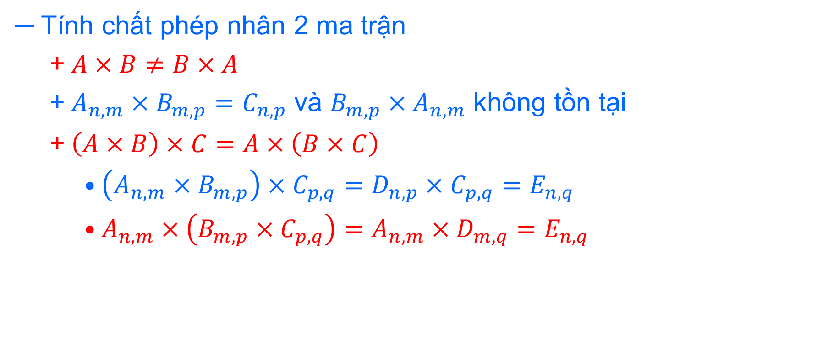
Matrix Multiplication
Tính chất phép nhân 2 ma trận
$A×B≠B×A$
$A_{n,m}×B_{m,p}=C_{n,p}$ và $B_{m,p}×A_{n,m}$ không tồn tại
$\left(A×B\right)×C=A×\left(B×C\right)$
$\left(A_{n,m}×B_{m,p}\right)×C_{p,q}=D_{n,p}×C_{p,q}=E_{n,q}$
$A_{n,m}×\left(B_{m,p}×C_{p,q}\right)=A_{n,m}×D_{m,q}=E_{n,q}$

Slide 122
Matrix Exponentiation
Matrix Exponentiation

Slide 123

Matrix Exponentiation
Cho ma trận vuông $A$ có kích thước $n×n$:
Phép lũy thừa $A^{k}$ là một ma trận vuông $n×n$
$$A^{k}=A×A×…×A$$

Slide 124

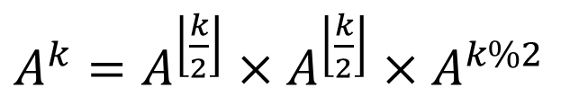



Matrix Exponentiation
Độ phức tạp lũy thừa ma trận, naïve solution: $O\left(k×n^{3}\right)$
Tận dụng tính chất kết hợp của phép nhân ma trận và giải pháp Fast Exponentiation
$A^{k}=A×A×…×A$
$A^{k}=\left(A×…×A\right)×\left(A×…×A\right)×A^{k\%2}$
$\frac{k}{2}$ thừa số
$\frac{k}{2}$ thừa số
$A^{k}=A^{\left\lfloor \frac{k}{2}\right\rfloor }×A^{\left\lfloor \frac{k}{2}\right\rfloor }×A^{k\%2}$

Slide 125

Matrix Exponentiation
Tương tự như lũy thừa giá trị $x$, lũy thừa ma trận có các đặc trưng Optimal Substructrure và Overlapping Subproblem

Slide 126
Tạo bảng và lưu trữ kết quả
Matrix Exponentiation

Slide 127

Tạo bảng và lưu trữ kết quả
Giá trị $d\left[i\right]=A^{\left(2^{i}\right)}$, $i$ là chỉ số của mảng
function create_table(A, k)
n = log(k)
init array dp[n]
dp[0] = A
for i = 1 -> n do
d[i] = d[i - 1] * d[i - 1]
return dp

Slide 128
Tra bảng và xây dựng lời giải
Matrix Exponentiation

Slide 129

Tra bảng và xây dựng lời giải
Độ phức tạp: $O(n^{3}×\log\left(k\right))$
int pow(A, d, k)
if k == 0: return Identity(A.n)
if k == 1: return A
i = 0
ans = Identity(A.n)
while k > 0
if k is odd
ans = ans * d[i]
i++
k /= 2
return ans

Slide 130
Toán tử nhân ma trận
Rethinking: Định nghĩa phép nhân 2 ma trận
function operator* (const Matrix& a, const Matrix& b)
Matrix c(a.n, b.m, 0)
for i in 0 -> a.n
for j in 0 -> b.m
for k in 0 -> a.m
c[i][j] += a[i][k] * b[k][j]
return c

Slide 131
Toán tử nhân ma trận
Rethinking: Định nghĩa phép nhân 2 ma trận
function operator* (const Matrix& a, const Matrix& b)
Matrix c(a.n, b.m, 0)
for i in 0 -> a.n
for j in 0 -> b.m
for k in 0 -> a.m
c[i][j] += a[i][k] * b[k][j]
return c

Slide 132
Toán tử nhân ma trận
Rethinking: Định nghĩa phép nhân 2 ma trận
function operator* (const Matrix& a, const Matrix& b)
Matrix c(n, n, 0)
for i in 0 -> n
for j in 0 -> n
for k in 0 -> n
c[i][j] += a[i][k] * b[k][j]
return c

Slide 133
Ma trận đơn vị
Định nghĩa ma trận đơn vị
function Identity(n)
Matrix M(n, n, 0)
for i in 0 -> n
M[i][i] = 1
return M

Slide 134
Ma trận đơn vị
Định nghĩa ma trận đơn vị
function Identity(n)
Matrix M(n, n, 0)
for i in 0 -> n
M[i][i] = 1
return M
1 | 0 | 0
0 | 1 | 0
0 | 0 | 1
1 | 0 | 0 | 0
0 | 1 | 0 | 0
0 | 0 | 1 | 0
0 | 0 | 0 | 1

Slide 135
Bài toán ứng dụng
Matrix Exponentiation

Slide 136
N-th Fibonacci
Bài toán ứng dụng

Slide 137

N-th Fibonacci
Công thức tính số Fibonacci:
$F\left(n\right)=\left\{\begin{aligned}0 \\ 1 \\ F_{n−1}+F_{n−2}\end{aligned}\right.$
Nếu n = 0
Nếu n = 1
Nếu n > 1

Slide 138

N-th Fibonacci
Độ phức tạp khi giải Fibonacci bằng Quy hoạch động: $O(n)$
Vì $n$ có thể rất lớn $\left({10}^{18}\right)$ nên không thể tính với độ phức tạp $O(n)$
$→$ Giải Fibonacci bằng phép nhân ma trận

Slide 139

N-th Fibonacci
Giải Fibonacci bằng phép nhân ma trận
$F_{n}=1×F_{n−1}+1×F_{n−2}$
Biểu diễn bằng phép nhân ma trận
$$F_{n}=\left(\begin{matrix}1 & 1\end{matrix}\right)×\left(\begin{matrix}F_{n−1} \\ F_{n−2}\end{matrix}\right)$$

Slide 140
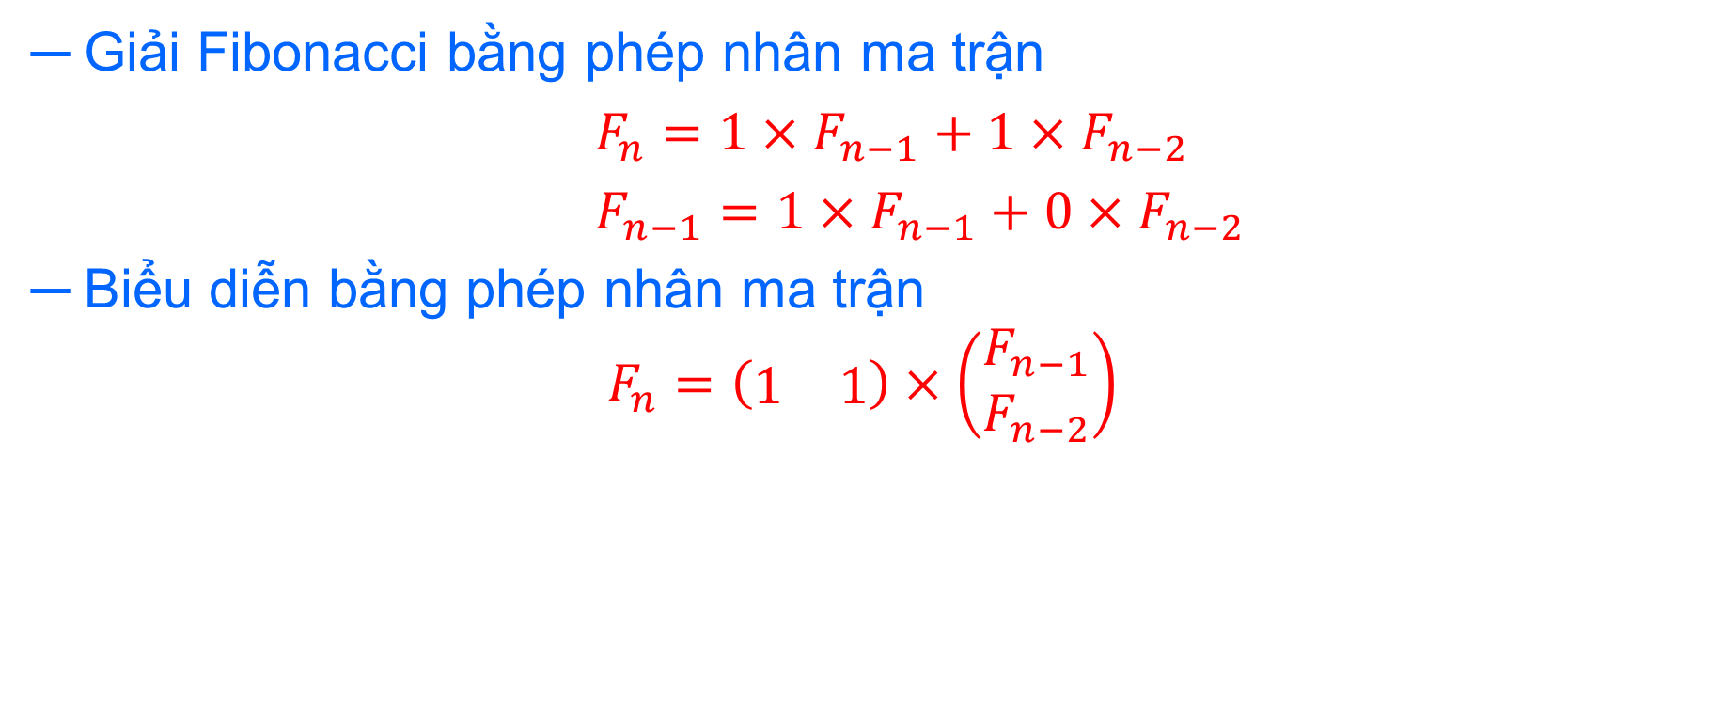
N-th Fibonacci
Giải Fibonacci bằng phép nhân ma trận
$F_{n}=1×F_{n−1}+1×F_{n−2}$
$F_{n−1}=1×F_{n−1}+0×F_{n−2}$
Biểu diễn bằng phép nhân ma trận
$$F_{n}=\left(\begin{matrix}1 & 1\end{matrix}\right)×\left(\begin{matrix}F_{n−1} \\ F_{n−2}\end{matrix}\right)$$

Slide 141
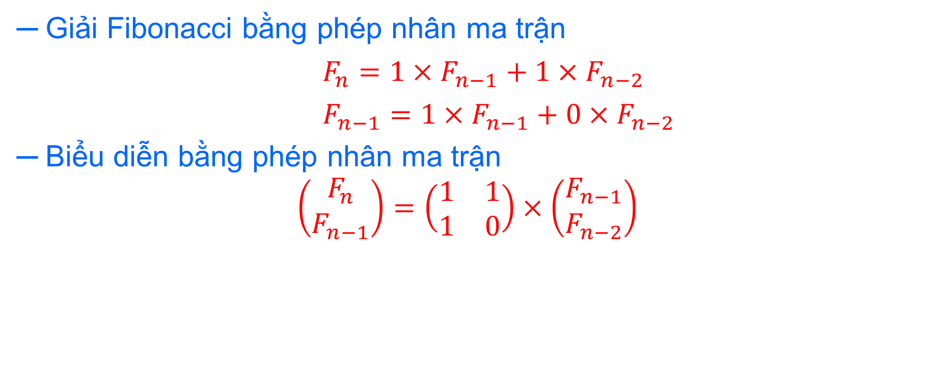
N-th Fibonacci
Giải Fibonacci bằng phép nhân ma trận
$F_{n}=1×F_{n−1}+1×F_{n−2}$
$F_{n−1}=1×F_{n−1}+0×F_{n−2}$
Biểu diễn bằng phép nhân ma trận
$$\left(\begin{matrix}F_{n} \\ F_{n−1}\end{matrix}\right)=\left(\begin{matrix}1 & 1 \\ 1 & 0\end{matrix}\right)×\left(\begin{matrix}F_{n−1} \\ F_{n−2}\end{matrix}\right)$$

Slide 142
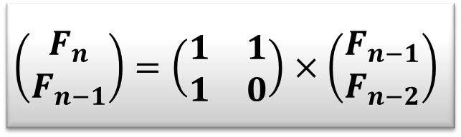

N-th Fibonacci
$$\left(\begin{matrix}F_{n} \\ F_{n−1}\end{matrix}\right)=\left(\begin{matrix}1 & 1 \\ 1 & 0\end{matrix}\right)×\left(\begin{matrix}F_{n−1} \\ F_{n−2}\end{matrix}\right)$$
$\left(\begin{matrix}F_{2} \\ F_{1}\end{matrix}\right)=\left(\begin{matrix}1 & 1 \\ 1 & 0\end{matrix}\right)×\left(\begin{matrix}F_{1} \\ F_{0}\end{matrix}\right)$

Slide 143

N-th Fibonacci
$$\left(\begin{matrix}F_{n} \\ F_{n−1}\end{matrix}\right)=\left(\begin{matrix}1 & 1 \\ 1 & 0\end{matrix}\right)×\left(\begin{matrix}F_{n−1} \\ F_{n−2}\end{matrix}\right)$$
$\left(\begin{matrix}F_{2} \\ F_{1}\end{matrix}\right)=\left(\begin{matrix}1 & 1 \\ 1 & 0\end{matrix}\right)×\left(\begin{matrix}F_{1} \\ F_{0}\end{matrix}\right)$
$\left(\begin{matrix}F_{3} \\ F_{2}\end{matrix}\right)=\left(\begin{matrix}1 & 1 \\ 1 & 0\end{matrix}\right)×\left(\begin{matrix}F_{2} \\ F_{1}\end{matrix}\right)=\left(\begin{matrix}1 & 1 \\ 1 & 0\end{matrix}\right)×\left(\begin{matrix}1 & 1 \\ 1 & 0\end{matrix}\right)×\left(\begin{matrix}F_{1} \\ F_{0}\end{matrix}\right)$

Slide 144

N-th Fibonacci
$$\left(\begin{matrix}F_{n} \\ F_{n−1}\end{matrix}\right)=\left(\begin{matrix}1 & 1 \\ 1 & 0\end{matrix}\right)×\left(\begin{matrix}F_{n−1} \\ F_{n−2}\end{matrix}\right)$$
$\left(\begin{matrix}F_{2} \\ F_{1}\end{matrix}\right)=\left(\begin{matrix}1 & 1 \\ 1 & 0\end{matrix}\right)×\left(\begin{matrix}F_{1} \\ F_{0}\end{matrix}\right)$
$\left(\begin{matrix}F_{3} \\ F_{2}\end{matrix}\right)=\left(\begin{matrix}1 & 1 \\ 1 & 0\end{matrix}\right)×\left(\begin{matrix}F_{2} \\ F_{1}\end{matrix}\right)=\left(\begin{matrix}1 & 1 \\ 1 & 0\end{matrix}\right)×\left(\begin{matrix}1 & 1 \\ 1 & 0\end{matrix}\right)×\left(\begin{matrix}F_{1} \\ F_{0}\end{matrix}\right)$
$\left(\begin{matrix}F_{4} \\ F_{3}\end{matrix}\right)=\left(\begin{matrix}1 & 1 \\ 1 & 0\end{matrix}\right)×\left(\begin{matrix}F_{3} \\ F_{2}\end{matrix}\right)=\left(\begin{matrix}1 & 1 \\ 1 & 0\end{matrix}\right)×\left(\begin{matrix}1 & 1 \\ 1 & 0\end{matrix}\right)×\left(\begin{matrix}1 & 1 \\ 1 & 0\end{matrix}\right)×\left(\begin{matrix}F_{1} \\ F_{0}\end{matrix}\right)$

Slide 145

N-th Fibonacci
$$\left(\begin{matrix}F_{n} \\ F_{n−1}\end{matrix}\right)=\left(\begin{matrix}1 & 1 \\ 1 & 0\end{matrix}\right)×\left(\begin{matrix}F_{n−1} \\ F_{n−2}\end{matrix}\right)$$
$\left(\begin{matrix}F_{2} \\ F_{1}\end{matrix}\right)=\left(\begin{matrix}1 & 1 \\ 1 & 0\end{matrix}\right)×\left(\begin{matrix}F_{1} \\ F_{0}\end{matrix}\right)$
$\left(\begin{matrix}F_{3} \\ F_{2}\end{matrix}\right)=\left(\begin{matrix}1 & 1 \\ 1 & 0\end{matrix}\right)×\left(\begin{matrix}F_{2} \\ F_{1}\end{matrix}\right)=\left(\begin{matrix}1 & 1 \\ 1 & 0\end{matrix}\right)×\left(\begin{matrix}1 & 1 \\ 1 & 0\end{matrix}\right)×\left(\begin{matrix}F_{1} \\ F_{0}\end{matrix}\right)$
$\left(\begin{matrix}F_{4} \\ F_{3}\end{matrix}\right)=\left(\begin{matrix}1 & 1 \\ 1 & 0\end{matrix}\right)×\left(\begin{matrix}F_{3} \\ F_{2}\end{matrix}\right)=\left(\begin{matrix}1 & 1 \\ 1 & 0\end{matrix}\right)×\left(\begin{matrix}1 & 1 \\ 1 & 0\end{matrix}\right)×\left(\begin{matrix}1 & 1 \\ 1 & 0\end{matrix}\right)×\left(\begin{matrix}F_{1} \\ F_{0}\end{matrix}\right)$
…
$\left(\begin{matrix}F_{n} \\ F_{n−1}\end{matrix}\right)=\left(\begin{matrix}1 & 1 \\ 1 & 0\end{matrix}\right)×\left(\begin{matrix}F_{n−1} \\ F_{n−2}\end{matrix}\right)={\left(\begin{matrix}1 & 1 \\ 1 & 0\end{matrix}\right)}^{n−1}\left(\begin{matrix}F_{1} \\ F_{0}\end{matrix}\right)$

Slide 146

N-th Fibonacci
$$\left(\begin{matrix}F_{n} \\ F_{n−1}\end{matrix}\right)=\left(\begin{matrix}1 & 1 \\ 1 & 0\end{matrix}\right)×\left(\begin{matrix}F_{n−1} \\ F_{n−2}\end{matrix}\right)$$
$\left(\begin{matrix}F_{2} \\ F_{1}\end{matrix}\right)=\left(\begin{matrix}1 & 1 \\ 1 & 0\end{matrix}\right)×\left(\begin{matrix}F_{1} \\ F_{0}\end{matrix}\right)$
$\left(\begin{matrix}F_{3} \\ F_{2}\end{matrix}\right)=\left(\begin{matrix}1 & 1 \\ 1 & 0\end{matrix}\right)×\left(\begin{matrix}F_{2} \\ F_{1}\end{matrix}\right)=\left(\begin{matrix}1 & 1 \\ 1 & 0\end{matrix}\right)×\left(\begin{matrix}1 & 1 \\ 1 & 0\end{matrix}\right)×\left(\begin{matrix}F_{1} \\ F_{0}\end{matrix}\right)$
$\left(\begin{matrix}F_{4} \\ F_{3}\end{matrix}\right)=\left(\begin{matrix}1 & 1 \\ 1 & 0\end{matrix}\right)×\left(\begin{matrix}F_{3} \\ F_{2}\end{matrix}\right)=\left(\begin{matrix}1 & 1 \\ 1 & 0\end{matrix}\right)×\left(\begin{matrix}1 & 1 \\ 1 & 0\end{matrix}\right)×\left(\begin{matrix}1 & 1 \\ 1 & 0\end{matrix}\right)×\left(\begin{matrix}F_{1} \\ F_{0}\end{matrix}\right)$
…
$\left(\begin{matrix}F_{n} \\ F_{n−1}\end{matrix}\right)=\left(\begin{matrix}1 & 1 \\ 1 & 0\end{matrix}\right)×\left(\begin{matrix}F_{n−1} \\ F_{n−2}\end{matrix}\right)={\left(\begin{matrix}1 & 1 \\ 1 & 0\end{matrix}\right)}^{n−1}\left(\begin{matrix}F_{1} \\ F_{0}\end{matrix}\right)$
$\left(\begin{matrix}F_{n+1} \\ F_{n}\end{matrix}\right)=\left(\begin{matrix}1 & 1 \\ 1 & 0\end{matrix}\right)×\left(\begin{matrix}F_{n} \\ F_{n−1}\end{matrix}\right)={\left(\begin{matrix}1 & 1 \\ 1 & 0\end{matrix}\right)}^{n}\left(\begin{matrix}F_{1} \\ F_{0}\end{matrix}\right)$

Slide 147

N-th Fibonacci
$$\left(\begin{matrix}F_{n} \\ F_{n−1}\end{matrix}\right)=\left(\begin{matrix}1 & 1 \\ 1 & 0\end{matrix}\right)×\left(\begin{matrix}F_{n−1} \\ F_{n−2}\end{matrix}\right)$$
$\left(\begin{matrix}F_{2} \\ F_{1}\end{matrix}\right)=\left(\begin{matrix}1 & 1 \\ 1 & 0\end{matrix}\right)×\left(\begin{matrix}F_{1} \\ F_{0}\end{matrix}\right)$
$\left(\begin{matrix}F_{3} \\ F_{2}\end{matrix}\right)=\left(\begin{matrix}1 & 1 \\ 1 & 0\end{matrix}\right)×\left(\begin{matrix}F_{2} \\ F_{1}\end{matrix}\right)=\left(\begin{matrix}1 & 1 \\ 1 & 0\end{matrix}\right)×\left(\begin{matrix}1 & 1 \\ 1 & 0\end{matrix}\right)×\left(\begin{matrix}F_{1} \\ F_{0}\end{matrix}\right)$
$\left(\begin{matrix}F_{4} \\ F_{3}\end{matrix}\right)=\left(\begin{matrix}1 & 1 \\ 1 & 0\end{matrix}\right)×\left(\begin{matrix}F_{3} \\ F_{2}\end{matrix}\right)=\left(\begin{matrix}1 & 1 \\ 1 & 0\end{matrix}\right)×\left(\begin{matrix}1 & 1 \\ 1 & 0\end{matrix}\right)×\left(\begin{matrix}1 & 1 \\ 1 & 0\end{matrix}\right)×\left(\begin{matrix}F_{1} \\ F_{0}\end{matrix}\right)$
…
$\left(\begin{matrix}F_{n} \\ F_{n−1}\end{matrix}\right)=\left(\begin{matrix}1 & 1 \\ 1 & 0\end{matrix}\right)×\left(\begin{matrix}F_{n−1} \\ F_{n−2}\end{matrix}\right)={\left(\begin{matrix}1 & 1 \\ 1 & 0\end{matrix}\right)}^{n−1}\left(\begin{matrix}F_{1} \\ F_{0}\end{matrix}\right)$
$\left(\begin{matrix}F_{n+1} \\ F_{n}\end{matrix}\right)=\left(\begin{matrix}1 & 1 \\ 1 & 0\end{matrix}\right)×\left(\begin{matrix}F_{n} \\ F_{n−1}\end{matrix}\right)={\left(\begin{matrix}1 & 1 \\ 1 & 0\end{matrix}\right)}^{n}\left(\begin{matrix}F_{1} \\ F_{0}\end{matrix}\right)$
$→$ Độ phức tạp: $O(log⁡(n))$

Slide 148
Ada and Economy
Bài toán ứng dụng

Slide 149

Ada and Economy
Bài toán: Ada là một nông dân và cô ta đã tìm ra được công thức làm giàu của mình, số tiền mà Ada có được ở ngày hôm nay sẽ bằng tổng:
Số tiền của ngày hôm qua
2 lần số tiền của 2 ngày trước đó
5 lần số tiền của 4 ngày trước đó
Số tiền của 5 ngày trước đó
Ràng buộc: Số tiền của Ada trong 5 ngày đầu tiên $T_{0},T_{1},$ $T_{2},$ $T_{3},$ $T_{4}$
Yêu cầu: Tính số tiền cô ấy có được ở ngày thứ $n$

Slide 150

Ada and Economy
Chuyển về bài toán Quy hoạch động
$$F_{N}=F_{n−1}+2 ∗F_{n−2}+5×F_{n−4}+F_{n−5}$$
Giả sử ta đã biết $F_{n−5},F_{n−4},F_{n−3},F_{n−2},F_{n−1}$ ta có thể tính bộ $F_{n−4},F_{n−3},F_{n−2},F_{n−1},F_{n}$

Slide 151

Ada and Economy
Biểu diễn bằng phép nhân ma trận:
$F_{n}=1×F_{n−5}+5×F_{n−4}+{0×F}_{n−3}+2×F_{n−2}+1×F_{n−1}$

Slide 152

Ada and Economy
Biểu diễn bằng phép nhân ma trận:
$F_{n}=1×F_{n−1}+2×F_{n−2}+{0×F}_{n−3}+5×F_{n−4}+1×F_{n−5}$
$F_{n−1}=1×F_{n−1}+0×F_{n−2}+{0×F}_{n−3}+0×F_{n−4}+0×F_{n−5}$
$F_{n−2}=0×F_{n−1}+1×F_{n−2}+{0×F}_{n−3}+0×F_{n−4}+0×F_{n−5}$
$F_{n−3}=0×F_{n−1}+0×F_{n−2}+{1×F}_{n−3}+0×F_{n−4}+0×F_{n−5}$
$F_{n−4}=0×F_{n−1}+0×F_{n−2}+{0×F}_{n−3}+1×F_{n−4}+0×F_{n−5}$

Slide 153

Ada and Economy
Biểu diễn bằng phép nhân ma trận:
$$\left(\begin{matrix}F_{n} \\ F_{n−1} \\ \begin{matrix}F_{n−2} \\ \begin{matrix}F_{n−3} \\ F_{n−4}\end{matrix}\end{matrix}\end{matrix}\right)=\left(\begin{matrix}\begin{matrix}1 & 2 & \begin{matrix}0 & 5 & 1\end{matrix}\end{matrix} \\ \begin{matrix}1 & 0 & \begin{matrix}0 & 0 & 0\end{matrix}\end{matrix} \\ \begin{matrix}\begin{matrix}0 & 1 & \begin{matrix}0 & 0 & 0\end{matrix}\end{matrix} \\ \begin{matrix}\begin{matrix}0 & 0 & \begin{matrix}1 & 0 & 0\end{matrix}\end{matrix} \\ \begin{matrix}0 & 0 & \begin{matrix}0 & 1 & 0\end{matrix}\end{matrix}\end{matrix}\end{matrix}\end{matrix}\right)×\left(\begin{matrix}F_{n−1} \\ F_{n−2} \\ \begin{matrix}F_{n−3} \\ \begin{matrix}F_{n−4} \\ F_{n−5}\end{matrix}\end{matrix}\end{matrix}\right)$$

Slide 154

Ada and Economy
Biểu diễn bằng phép nhân ma trận:
$$\left(\begin{matrix}F_{n} \\ F_{n−1} \\ \begin{matrix}F_{n−2} \\ \begin{matrix}F_{n−3} \\ F_{n−4}\end{matrix}\end{matrix}\end{matrix}\right)={\left(\begin{matrix}\begin{matrix}1 & 2 & \begin{matrix}0 & 5 & 1\end{matrix}\end{matrix} \\ \begin{matrix}1 & 0 & \begin{matrix}0 & 0 & 0\end{matrix}\end{matrix} \\ \begin{matrix}\begin{matrix}0 & 1 & \begin{matrix}0 & 0 & 0\end{matrix}\end{matrix} \\ \begin{matrix}\begin{matrix}0 & 0 & \begin{matrix}1 & 0 & 0\end{matrix}\end{matrix} \\ \begin{matrix}0 & 0 & \begin{matrix}0 & 1 & 0\end{matrix}\end{matrix}\end{matrix}\end{matrix}\end{matrix}\right)}^{n−4}×\left(\begin{matrix}F_{0} \\ F_{1} \\ \begin{matrix}F_{2} \\ \begin{matrix}F_{3} \\ F_{4}\end{matrix}\end{matrix}\end{matrix}\right)$$

Slide 155

Ada and Economy
Biểu diễn bằng phép nhân ma trận:
$$\left(\begin{matrix}F_{n+4} \\ F_{n+3} \\ \begin{matrix}F_{n+2} \\ \begin{matrix}F_{n+1} \\ F_{n}\end{matrix}\end{matrix}\end{matrix}\right)={\left(\begin{matrix}\begin{matrix}1 & 2 & \begin{matrix}0 & 5 & 1\end{matrix}\end{matrix} \\ \begin{matrix}1 & 0 & \begin{matrix}0 & 0 & 0\end{matrix}\end{matrix} \\ \begin{matrix}\begin{matrix}0 & 1 & \begin{matrix}0 & 0 & 0\end{matrix}\end{matrix} \\ \begin{matrix}\begin{matrix}0 & 0 & \begin{matrix}1 & 0 & 0\end{matrix}\end{matrix} \\ \begin{matrix}0 & 0 & \begin{matrix}0 & 1 & 0\end{matrix}\end{matrix}\end{matrix}\end{matrix}\end{matrix}\right)}^{n}×\left(\begin{matrix}F_{0} \\ F_{1} \\ \begin{matrix}F_{2} \\ \begin{matrix}F_{3} \\ F_{4}\end{matrix}\end{matrix}\end{matrix}\right)$$

Slide 156
Ý tưởng
Sử dụng Quy hoạch động để giải quyết các bài toán có lũy thừa bậc lớn

Slide 157
Dynamic Programming with Bitmask

Slide 158
Dynamic Programming with Bitmask
Travelling salesman problem
Graph coloring problem (Code)
Time-scheduling problem(Code)

Slide 159
Traveling Salesman Problem (TSP)
Dynamic Programming with Bitmask

Slide 160


Traveling Salesman Problem (TSP)
Cho một tập các thành phố và khoảng cách giữa các thành phố với nhau, tìm một đường đi ngắn nhất sao cho đi qua mỗi thành phố đúng một lần và cuối cùng về đúng vị trí xuất phát ban đầu.

Slide 161


Traveling Salesman Problem (TSP)
Mô hình hóa: Đồ thị vô hướng || có hướng G(V,E)
Mục tiêu: Tìm chu trình Hamilton ngắn nhất

Slide 162


Traveling Salesman Problem (TSP)
Cấu hình là tập các phần tử thường được biểu diễn dưới dạng nhị phân.
Ví dụ: Balo có 10 món đồ, nếu chọn hoặc không chọn các món đồ đó thì tổng số cấu hình: $2^{10}$ $(0→2^{10}−1)$
Cấu hình được biểu diễn bởi mặt nạ bit
Quy hoạch động cấu hình, Quy hoạch động Bitmask
0 | 1 | 2 | 3 | 4 | 5 | 6 | 7 | 8 | 9
0 | 1 | 0 | 1 | 1 | 0 | 0 | 1 | 1 | 0

Slide 163
Traveling Salesman Problem (TSP)
Xét một đường đi bất kì, mỗi đỉnh trong đồ thị có thể thuộc đường đi hoặc không
Với hai đường đi có cùng tập đỉnh (cùng cấu hình) và cùng đỉnh kết thực, khả năng mở rộng của chúng là như nhau
1 0 2
0 1 2

Slide 164

Traveling Salesman Problem (TSP)
Với hai đường đi có cùng tập đỉnh (cùng cấu hình) và cùng đỉnh kết thực, khả năng mở rộng của chúng là như nhau
1 0 2
0 1 2
Trong các đường đi có cùng cấu hình và cùng điểm kết thúc, ta chỉ quan tâm các đường đi có chi phí nhỏ nhất

Slide 165
Traveling Salesman Problem (TSP)
Để ý rằng chúng ta phân biệt những cấu hình giống nhau bằng đỉnh kết thúc
Quy hoạch:
Cấu hình
Đỉnh kết thúc

Slide 166


Traveling Salesman Problem (TSP)
Gọi $d(s,u)$ là độ dài đường đi ngắn nhất kết thúc tại $u$ và đi qua tất cả các đỉnh thuộc cấu hình $s$
Ta sẽ biểu diễn cấu hình $s$ dưới dạng nhị phân
Ví dụ:
$d(7,2)=13$
$7_{10} ={000000111}_{2}$
$d\left(2,2\right)=INF$
$2_{10} ={000000010}_{2}$

Slide 167

Traveling Salesman Problem (TSP)
Gọi $d(s,u)$ là độ dài đường đi ngắn nhất kết thúc tại $u$ và đi qua tất cả các đỉnh thuộc cấu hình $s$
Ta sẽ biểu diễn cấu hình $s$ dưới dạng nhị phân
Ví dụ:
$d(23,4)=15$
${23}_{10} ={000010111}_{2}$
$d\left(1,0\right) =0$
$1_{10} ={000000001}_{2}$

Slide 168

Traveling Salesman Problem (TSP)
Gọi $d(s,u)$ là độ dài đường đi ngắn nhất kết thúc tại $u$ và đi qua tất cả các đỉnh thuộc cấu hình $s$
Ta sẽ biểu diễn cấu hình $s$ dưới dạng nhị phân
Ví dụ:
$d(193,7)=8$
${193}_{10} ={001100001}_{2}$
$d\left(1,1\right) =INF$
$1_{10} ={000000001}_{2}$

Slide 169

Traveling Salesman Problem (TSP)
Gọi $d(s,u)$ là độ dài đường đi ngắn nhất kết thúc tại $u$ và đi qua tất cả các đỉnh thuộc cấu hình $s$
Ta sẽ biểu diễn cấu hình $s$ dưới dạng nhị phân
Ví dụ:
$d(511,0)=50$
${511}_{10} ={111111111}_{12}$
$d\left(65,0\right) =INF$
${65}_{10} ={001000001}_{2}$

Slide 170

Traveling Salesman Problem (TSP)
Gọi $d(s,u)$ là độ dài đường đi ngắn nhất kết thúc tại $u$ và đi qua tất cả các đỉnh thuộc cấu hình $s$
Ta sẽ biểu diễn cấu hình $s$ dưới dạng nhị phân
Có nhiều cấu hình giống nhau, chúng được phân biệt với nhau bằng đỉnh kết thúc
Overlapping subproblem

Slide 171

Traveling Salesman Problem (TSP)
Gọi $d(s,u)$ là độ dài đường đi ngắn nhất kết thúc tại $u$ và đi qua tất cả các đỉnh thuộc cấu hình $s$
Ta sẽ biểu diễn cấu hình $s$ dưới dạng nhị phân
Công thức truy hồi:
$$d\left(s,u\right)=\min_{v}{[d\left(s\backslash u,v\right)+w\left(u,v\right)]}$$

Slide 172

Traveling Salesman Problem (TSP)
Gọi $d(s,u)$ là độ dài đường đi ngắn nhất kết thúc tại $u$ và đi qua tất cả các đỉnh thuộc cấu hình $s$
Ta sẽ biểu diễn cấu hình $s$ dưới dạng nhị phân
Công thức truy hồi:
$$d\left(s,u\right)=\min_{v}{[d\left(s\backslash u,v\right)+w\left(u,v\right)]}$$
Ví dụ:
Xét cấu hình $0 1 2 4 6 7$ kết thúc tại $4$
Cấu hình $0 1 2 6 7$kết thúc tại $2$
Cấu hình $0 1 2 6 7$ kết thúc tại $7$
W(2,4)
Min
W(7,4)

Slide 173

Traveling Salesman Problem (TSP)
Gọi $d(s,u)$ là độ dài đường đi ngắn nhất kết thúc tại $u$ và đi qua tất cả các đỉnh thuộc cấu hình $s$
Ta sẽ biểu diễn cấu hình $s$ dưới dạng nhị phân
Có nhiều cấu hình giống nhau, chúng được phân biệt với nhau bằng đỉnh kết thực
$$d\left(s,u\right)=\min_{v}{[d\left(s\backslash u,v\right)+w\left(u,v\right)]}$$
Overlapping subproblem
Optimal Substructure

Slide 174

Traveling Salesman Problem (TSP)
Công thức truy hồi
$$d\left(s,u\right)=\min_{v}{[d\left(s\backslash u,v\right)+w\left(u,v\right)]}$$
Bài toán cơ sở: Do chu trình luôn bắt đầu từ 0 nên
$$d\left[1,0\right]=0$$

Slide 175

Traveling Salesman Problem (TSP)
Top-down: $d\left(s,u\right)=\min_{v}{[d\left(s\backslash u,v\right)+w\left(u,v\right)]}$
def solve(s,u):
if d[s][u] is defined
return d[s][u]
for v can reach u:
if v is in (s\u):
d[s][u]=min(d[s][u],solve(s\u,v)+w(v,u))

Slide 176
Traveling Salesman Problem (TSP)
Top-down: $d\left(s,u\right)=\min_{v}{[d\left(s\backslash u,v\right)+w\left(u,v\right)]}$
def solve(s,u):
if d[s][u] is defined
return d[s][u]
for v can reach u:
if v is in (s\u):
d[s][u]=min(d[s][u],solve(s\u,v)+w(v,u))

Slide 177

Traveling Salesman Problem (TSP)
Bật bit thứ $i$:
$$s′=s | (1≪i)$$
Tắt bit thứ $i$:
$$s′=s \& [ \sim \left(1≪i\right) ]$$
Kiểm tra bit thứ $i$ có bật chưa: (bool)
$$s \& \left(1≪i\right)≠0$$
IT012

Slide 178
Traveling Salesman Problem (TSP)
Top-down: $d\left(s,u\right)=\min_{v}{[d\left(s\backslash u,v\right)+w\left(u,v\right)]}$
def solve(s,u):
if d[s][u] is defined
return d[s][u]
for v can reach u:
mask = s & ~ (1<<v)
if (mask & (1<<v)) != 0:
d[s][u]=min(d[s][u],solve(mask,v)+w(v,u))

Slide 179
Traveling Salesman Problem (TSP)
Top-down: $d\left(s,u\right)=\min_{v}{[d\left(s\backslash u,v\right)+w\left(u,v\right)]}$
def ans():
mxmsk=(1<<n)-1
for u = 0 -> n - 1:
ans=min(ans,solve(mxmsk,u)+w[u][0])
return ans

Slide 180


Traveling Salesman Problem (TSP)
Top-down: $d\left(s,u\right)=\min_{v}{[d\left(s\backslash u,v\right)+w\left(u,v\right)]}$
def solve(s,u):
if d[s][u] is defined
return d[s][u]
for v can reach u:
mask = s & ~ (1<<v)
if (mask & (1<<v)) != 0:
d[s][u]=min(d[s][u],solve(mask,v)+w(v,u))
ĐPT: $O(2^{n}× n^{2})$

Slide 181



Traveling Salesman Problem (TSP)
Bottom-up: $d\left(s,u\right)=\min_{v}{[d\left(s\backslash u,v\right)+w\left(u,v\right)]}$
ĐPT: $O(2^{n}× n^{2})$
def solve(s,u):
mxmsk=(1<<n)-1
for s = 0 -> mxmsk:
for u = 0 -> n - 1:
if u is not in s:
continue
for v = 0 -> n - 1:
if v is in s:
continue
d[$s∪v$][v]=min(d[$s∪v$][v],d[s][u]+w[u][v])

Slide 182

Traveling Salesman Problem (TSP)
Bottom-up: $d\left(s,u\right)=\min_{v}{[d\left(s\backslash u,v\right)+w\left(u,v\right)]}$
ĐPT: $O(2^{n}× n^{2})$
def solve(s,u):
mxmsk=(1<<n)-1
for s = 0 -> mxmsk:
for u = 0 -> n - 1:
if ((1<<u) & s) == 0:
continue
for v = 0 -> n - 1:
if ((1<<v) & s) != 0 :
continue
msk=s|($1<<v$)
d[$msk$][v]=min(d[$msk$][v],d[s][u]+w[u][v])

Slide 183


TSP
Bảng phương án
$$s\backslash u$$ | 0 | 1 | 2 | 3
0
1
2
3
4
5
6
7
8
9
10
11
12
13
14
15
$$Binary$$ | 3 | 2 | 1 | 0
0 | 0 | 0 | 0 | 0
1 | 0 | 0 | 0 | 1
2 | 0 | 0 | 1 | 0
3 | 0 | 0 | 1 | 1
4 | 0 | 1 | 0 | 0
5 | 0 | 1 | 0 | 1
6 | 0 | 1 | 1 | 0
7 | 0 | 1 | 1 | 1
8 | 1 | 0 | 0 | 0
9 | 1 | 0 | 0 | 1
10 | 1 | 0 | 1 | 0
11 | 1 | 0 | 1 | 1
12 | 1 | 1 | 0 | 0
13 | 1 | 1 | 0 | 1
14 | 1 | 1 | 1 | 0
15 | 1 | 1 | 1 | 1
0
20
3
42
34
30
35
2
1
12

Slide 184


TSP
Bài toán cơ sở:
$$0=d\left[1,0\right]=0$$
$$s\backslash u$$ | 0 | 1 | 2 | 3
0
1 | 0
2
3
4
5
6
7
8
9
10
11
12
13
14
15
$$Binary$$ | 3 | 2 | 1 | 0
0 | 0 | 0 | 0 | 0
1 | 0 | 0 | 0 | 1
2 | 0 | 0 | 1 | 0
3 | 0 | 0 | 1 | 1
4 | 0 | 1 | 0 | 0
5 | 0 | 1 | 0 | 1
6 | 0 | 1 | 1 | 0
7 | 0 | 1 | 1 | 1
8 | 1 | 0 | 0 | 0
9 | 1 | 0 | 0 | 1
10 | 1 | 0 | 1 | 0
11 | 1 | 0 | 1 | 1
12 | 1 | 1 | 0 | 0
13 | 1 | 1 | 0 | 1
14 | 1 | 1 | 1 | 0
15 | 1 | 1 | 1 | 1
0
20
3
42
34
30
35
2
1
12

Slide 185


TSP
Lặp: mask 1
$$0=0$$
$$s\backslash u$$ | 0 | 1 | 2 | 3
0
1 | 0 | INF | INF | INF
2
3
4
5
6
7
8
9
10
11
12
13
14
15
$$Binary$$ | 3 | 2 | 1 | 0
0 | 0 | 0 | 0 | 0
1 | 0 | 0 | 0 | 1
2 | 0 | 0 | 1 | 0
3 | 0 | 0 | 1 | 1
4 | 0 | 1 | 0 | 0
5 | 0 | 1 | 0 | 1
6 | 0 | 1 | 1 | 0
7 | 0 | 1 | 1 | 1
8 | 1 | 0 | 0 | 0
9 | 1 | 0 | 0 | 1
10 | 1 | 0 | 1 | 0
11 | 1 | 0 | 1 | 1
12 | 1 | 1 | 0 | 0
13 | 1 | 1 | 0 | 1
14 | 1 | 1 | 1 | 0
15 | 1 | 1 | 1 | 1
0
20
3
42
34
30
35
2
1
12

Slide 186

TSP
Lặp: mask 2
$$s\backslash u$$ | 0 | 1 | 2 | 3
0
1 | 0 | INF | INF | INF
2 | INF | INF | INF | INF
3
4
5
6
7
8
9
10
11
12
13
14
15
$$Binary$$ | 3 | 2 | 1 | 0
0 | 0 | 0 | 0 | 0
1 | 0 | 0 | 0 | 1
2 | 0 | 0 | 1 | 0
3 | 0 | 0 | 1 | 1
4 | 0 | 1 | 0 | 0
5 | 0 | 1 | 0 | 1
6 | 0 | 1 | 1 | 0
7 | 0 | 1 | 1 | 1
8 | 1 | 0 | 0 | 0
9 | 1 | 0 | 0 | 1
10 | 1 | 0 | 1 | 0
11 | 1 | 0 | 1 | 1
12 | 1 | 1 | 0 | 0
13 | 1 | 1 | 0 | 1
14 | 1 | 1 | 1 | 0
15 | 1 | 1 | 1 | 1
0
20
3
42
34
30
35
2
1
12

Slide 187


TSP
Lặp: mask 3
$$0−1=35$$
$$s\backslash u$$ | 0 | 1 | 2 | 3
0
1 | 0 | INF | INF | INF
2 | INF | INF | INF | INF
3 | INF | 35 | INF | INF
4
5
6
7
8
9
10
11
12
13
14
15
$$Binary$$ | 3 | 2 | 1 | 0
0 | 0 | 0 | 0 | 0
1 | 0 | 0 | 0 | 1
2 | 0 | 0 | 1 | 0
3 | 0 | 0 | 1 | 1
4 | 0 | 1 | 0 | 0
5 | 0 | 1 | 0 | 1
6 | 0 | 1 | 1 | 0
7 | 0 | 1 | 1 | 1
8 | 1 | 0 | 0 | 0
9 | 1 | 0 | 0 | 1
10 | 1 | 0 | 1 | 0
11 | 1 | 0 | 1 | 1
12 | 1 | 1 | 0 | 0
13 | 1 | 1 | 0 | 1
14 | 1 | 1 | 1 | 0
15 | 1 | 1 | 1 | 1
0
20
3
42
34
30
35
2
1
12

Slide 188

TSP
Lặp: mask 4
$$s\backslash u$$ | 0 | 1 | 2 | 3
0
1 | 0 | INF | INF | INF
2 | INF | INF | INF | INF
3 | INF | 35 | INF | INF
4 | INF | INF | INF | INF
5
6
7
8
9
10
11
12
13
14
15
$$Binary$$ | 3 | 2 | 1 | 0
0 | 0 | 0 | 0 | 0
1 | 0 | 0 | 0 | 1
2 | 0 | 0 | 1 | 0
3 | 0 | 0 | 1 | 1
4 | 0 | 1 | 0 | 0
5 | 0 | 1 | 0 | 1
6 | 0 | 1 | 1 | 0
7 | 0 | 1 | 1 | 1
8 | 1 | 0 | 0 | 0
9 | 1 | 0 | 0 | 1
10 | 1 | 0 | 1 | 0
11 | 1 | 0 | 1 | 1
12 | 1 | 1 | 0 | 0
13 | 1 | 1 | 0 | 1
14 | 1 | 1 | 1 | 0
15 | 1 | 1 | 1 | 1
0
20
3
42
34
30
35
2
1
12

Slide 189


TSP
Lặp: mask 5
$$0−2=42$$
$$s\backslash u$$ | 0 | 1 | 2 | 3
0
1 | 0 | INF | INF | INF
2 | INF | INF | INF | INF
3 | INF | 35 | INF | INF
4 | INF | INF | INF | INF
5 | INF | INF | 42 | INF
6
7
8
9
10
11
12
13
14
15
$$Binary$$ | 3 | 2 | 1 | 0
0 | 0 | 0 | 0 | 0
1 | 0 | 0 | 0 | 1
2 | 0 | 0 | 1 | 0
3 | 0 | 0 | 1 | 1
4 | 0 | 1 | 0 | 0
5 | 0 | 1 | 0 | 1
6 | 0 | 1 | 1 | 0
7 | 0 | 1 | 1 | 1
8 | 1 | 0 | 0 | 0
9 | 1 | 0 | 0 | 1
10 | 1 | 0 | 1 | 0
11 | 1 | 0 | 1 | 1
12 | 1 | 1 | 0 | 0
13 | 1 | 1 | 0 | 1
14 | 1 | 1 | 1 | 0
15 | 1 | 1 | 1 | 1
0
20
3
42
34
30
35
2
1
12

Slide 190

TSP
Lặp: mask 6
$$s\backslash u$$ | 0 | 1 | 2 | 3
0
1 | 0 | INF | INF | INF
2 | INF | INF | INF | INF
3 | INF | 35 | INF | INF
4 | INF | INF | INF | INF
5 | INF | INF | 42 | INF
6 | INF | INF | INF | INF
7
8
9
10
11
12
13
14
15
$$Binary$$ | 3 | 2 | 1 | 0
0 | 0 | 0 | 0 | 0
1 | 0 | 0 | 0 | 1
2 | 0 | 0 | 1 | 0
3 | 0 | 0 | 1 | 1
4 | 0 | 1 | 0 | 0
5 | 0 | 1 | 0 | 1
6 | 0 | 1 | 1 | 0
7 | 0 | 1 | 1 | 1
8 | 1 | 0 | 0 | 0
9 | 1 | 0 | 0 | 1
10 | 1 | 0 | 1 | 0
11 | 1 | 0 | 1 | 1
12 | 1 | 1 | 0 | 0
13 | 1 | 1 | 0 | 1
14 | 1 | 1 | 1 | 0
15 | 1 | 1 | 1 | 1
0
20
3
42
34
30
35
2
1
12

Slide 191


TSP
Lặp: mask 7
$$0−1−2=47$$
$$0−2−1=54$$
$$s\backslash u$$ | 0 | 1 | 2 | 3
0
1 | 0 | INF | INF | INF
2 | INF | INF | INF | INF
3 | INF | 35 | INF | INF
4 | INF | INF | INF | INF
5 | INF | INF | 42 | INF
6 | INF | INF | INF | INF
7 | INF | 54 | 47 | INF
8
9
10
11
12
13
14
15
$$Binary$$ | 3 | 2 | 1 | 0
0 | 0 | 0 | 0 | 0
1 | 0 | 0 | 0 | 1
2 | 0 | 0 | 1 | 0
3 | 0 | 0 | 1 | 1
4 | 0 | 1 | 0 | 0
5 | 0 | 1 | 0 | 1
6 | 0 | 1 | 1 | 0
7 | 0 | 1 | 1 | 1
8 | 1 | 0 | 0 | 0
9 | 1 | 0 | 0 | 1
10 | 1 | 0 | 1 | 0
11 | 1 | 0 | 1 | 1
12 | 1 | 1 | 0 | 0
13 | 1 | 1 | 0 | 1
14 | 1 | 1 | 1 | 0
15 | 1 | 1 | 1 | 1
0
20
3
42
34
30
35
2
1
12

Slide 192

TSP
Lặp: mask 8
$$s\backslash u$$ | 0 | 1 | 2 | 3
0
1 | 0 | INF | INF | INF
2 | INF | INF | INF | INF
3 | INF | 35 | INF | INF
4 | INF | INF | INF | INF
5 | INF | INF | 42 | INF
6 | INF | INF | INF | INF
7 | INF | 54 | 47 | INF
8 | INF | INF | INF | INF
9
10
11
12
13
14
15
$$Binary$$ | 3 | 2 | 1 | 0
0 | 0 | 0 | 0 | 0
1 | 0 | 0 | 0 | 1
2 | 0 | 0 | 1 | 0
3 | 0 | 0 | 1 | 1
4 | 0 | 1 | 0 | 0
5 | 0 | 1 | 0 | 1
6 | 0 | 1 | 1 | 0
7 | 0 | 1 | 1 | 1
8 | 1 | 0 | 0 | 0
9 | 1 | 0 | 0 | 1
10 | 1 | 0 | 1 | 0
11 | 1 | 0 | 1 | 1
12 | 1 | 1 | 0 | 0
13 | 1 | 1 | 0 | 1
14 | 1 | 1 | 1 | 0
15 | 1 | 1 | 1 | 1
0
20
3
42
34
30
35
2
1
12

Slide 193


TSP
Lặp: mask 9
$$0−3=20$$
$$s\backslash u$$ | 0 | 1 | 2 | 3
0
1 | 0 | INF | INF | INF
2 | INF | INF | INF | INF
3 | INF | 35 | INF | INF
4 | INF | INF | INF | INF
5 | INF | INF | 42 | INF
6 | INF | INF | INF | INF
7 | INF | 54 | 47 | INF
8 | INF | INF | INF | INF
9 | INF | INF | INF | 20
10
11
12
13
14
15
$$Binary$$ | 3 | 2 | 1 | 0
0 | 0 | 0 | 0 | 0
1 | 0 | 0 | 0 | 1
2 | 0 | 0 | 1 | 0
3 | 0 | 0 | 1 | 1
4 | 0 | 1 | 0 | 0
5 | 0 | 1 | 0 | 1
6 | 0 | 1 | 1 | 0
7 | 0 | 1 | 1 | 1
8 | 1 | 0 | 0 | 0
9 | 1 | 0 | 0 | 1
10 | 1 | 0 | 1 | 0
11 | 1 | 0 | 1 | 1
12 | 1 | 1 | 0 | 0
13 | 1 | 1 | 0 | 1
14 | 1 | 1 | 1 | 0
15 | 1 | 1 | 1 | 1
0
20
3
42
34
30
35
2
1
12

Slide 194

TSP
Lặp: mask 10
$$s\backslash u$$ | 0 | 1 | 2 | 3
0
1 | 0 | INF | INF | INF
2 | INF | INF | INF | INF
3 | INF | 35 | INF | INF
4 | INF | INF | INF | INF
5 | INF | INF | 42 | INF
6 | INF | INF | INF | INF
7 | INF | 54 | 47 | INF
8 | INF | INF | INF | INF
9 | INF | INF | INF | 20
10 | INF | INF | INF | INF
11
12
13
14
15
$$Binary$$ | 3 | 2 | 1 | 0
0 | 0 | 0 | 0 | 0
1 | 0 | 0 | 0 | 1
2 | 0 | 0 | 1 | 0
3 | 0 | 0 | 1 | 1
4 | 0 | 1 | 0 | 0
5 | 0 | 1 | 0 | 1
6 | 0 | 1 | 1 | 0
7 | 0 | 1 | 1 | 1
8 | 1 | 0 | 0 | 0
9 | 1 | 0 | 0 | 1
10 | 1 | 0 | 1 | 0
11 | 1 | 0 | 1 | 1
12 | 1 | 1 | 0 | 0
13 | 1 | 1 | 0 | 1
14 | 1 | 1 | 1 | 0
15 | 1 | 1 | 1 | 1
0
20
3
42
34
30
35
2
1
12

Slide 195


TSP
Lặp: mask 11
$$0−3−1=54$$
$$0−1−3=69$$
$$s\backslash u$$ | 0 | 1 | 2 | 3
0
1 | 0 | INF | INF | INF
2 | INF | INF | INF | INF
3 | INF | 35 | INF | INF
4 | INF | INF | INF | INF
5 | INF | INF | 42 | INF
6 | INF | INF | INF | INF
7 | INF | 54 | 47 | INF
8 | INF | INF | INF | INF
9 | INF | INF | INF | 20
10 | INF | INF | INF | INF
11 | INF | 54 | INF | 69
12
13
14
15
$$Binary$$ | 3 | 2 | 1 | 0
0 | 0 | 0 | 0 | 0
1 | 0 | 0 | 0 | 1
2 | 0 | 0 | 1 | 0
3 | 0 | 0 | 1 | 1
4 | 0 | 1 | 0 | 0
5 | 0 | 1 | 0 | 1
6 | 0 | 1 | 1 | 0
7 | 0 | 1 | 1 | 1
8 | 1 | 0 | 0 | 0
9 | 1 | 0 | 0 | 1
10 | 1 | 0 | 1 | 0
11 | 1 | 0 | 1 | 1
12 | 1 | 1 | 0 | 0
13 | 1 | 1 | 0 | 1
14 | 1 | 1 | 1 | 0
15 | 1 | 1 | 1 | 1
0
20
3
42
34
30
35
2
1
12

Slide 196

TSP
Lặp: mask 12
$$s\backslash u$$ | 0 | 1 | 2 | 3
0
1 | 0 | INF | INF | INF
2 | INF | INF | INF | INF
3 | INF | 35 | INF | INF
4 | INF | INF | INF | INF
5 | INF | INF | 42 | INF
6 | INF | INF | INF | INF
7 | INF | 54 | 47 | INF
8 | INF | INF | INF | INF
9 | INF | INF | INF | 20
10 | INF | INF | INF | INF
11 | INF | 54 | INF | 69
12 | INF | INF | INF | INF
13
14
15
$$Binary$$ | 3 | 2 | 1 | 0
0 | 0 | 0 | 0 | 0
1 | 0 | 0 | 0 | 1
2 | 0 | 0 | 1 | 0
3 | 0 | 0 | 1 | 1
4 | 0 | 1 | 0 | 0
5 | 0 | 1 | 0 | 1
6 | 0 | 1 | 1 | 0
7 | 0 | 1 | 1 | 1
8 | 1 | 0 | 0 | 0
9 | 1 | 0 | 0 | 1
10 | 1 | 0 | 1 | 0
11 | 1 | 0 | 1 | 1
12 | 1 | 1 | 0 | 0
13 | 1 | 1 | 0 | 1
14 | 1 | 1 | 1 | 0
15 | 1 | 1 | 1 | 1
0
20
3
42
34
30
35
2
1
12

Slide 197


TSP
Lặp: mask 13
$$0−3−2=50$$
$$0−2−3=72$$
$$s\backslash u$$ | 0 | 1 | 2 | 3
0
1 | 0 | INF | INF | INF
2 | INF | INF | INF | INF
3 | INF | 35 | INF | INF
4 | INF | INF | INF | INF
5 | INF | INF | 42 | INF
6 | INF | INF | INF | INF
7 | INF | 54 | 47 | INF
8 | INF | INF | INF | INF
9 | INF | INF | INF | 20
10 | INF | INF | INF | INF
11 | INF | 54 | INF | 69
12 | INF | INF | INF | INF
13 | INF | INF | 50 | 72
14
15
$$Binary$$ | 3 | 2 | 1 | 0
0 | 0 | 0 | 0 | 0
1 | 0 | 0 | 0 | 1
2 | 0 | 0 | 1 | 0
3 | 0 | 0 | 1 | 1
4 | 0 | 1 | 0 | 0
5 | 0 | 1 | 0 | 1
6 | 0 | 1 | 1 | 0
7 | 0 | 1 | 1 | 1
8 | 1 | 0 | 0 | 0
9 | 1 | 0 | 0 | 1
10 | 1 | 0 | 1 | 0
11 | 1 | 0 | 1 | 1
12 | 1 | 1 | 0 | 0
13 | 1 | 1 | 0 | 1
14 | 1 | 1 | 1 | 0
15 | 1 | 1 | 1 | 1
0
20
3
42
34
30
35
2
1
12

Slide 198

TSP
Lặp: mask 14
$$s\backslash u$$ | 0 | 1 | 2 | 3
0
1 | 0 | INF | INF | INF
2 | INF | INF | INF | INF
3 | INF | 35 | INF | INF
4 | INF | INF | INF | INF
5 | INF | INF | 42 | INF
6 | INF | INF | INF | INF
7 | INF | 54 | 47 | INF
8 | INF | INF | INF | INF
9 | INF | INF | INF | 20
10 | INF | INF | INF | INF
11 | INF | 54 | INF | 69
12 | INF | INF | INF | INF
13 | INF | INF | 50 | 72
14 | INF | INF | INF | INF
15
$$Binary$$ | 3 | 2 | 1 | 0
0 | 0 | 0 | 0 | 0
1 | 0 | 0 | 0 | 1
2 | 0 | 0 | 1 | 0
3 | 0 | 0 | 1 | 1
4 | 0 | 1 | 0 | 0
5 | 0 | 1 | 0 | 1
6 | 0 | 1 | 1 | 0
7 | 0 | 1 | 1 | 1
8 | 1 | 0 | 0 | 0
9 | 1 | 0 | 0 | 1
10 | 1 | 0 | 1 | 0
11 | 1 | 0 | 1 | 1
12 | 1 | 1 | 0 | 0
13 | 1 | 1 | 0 | 1
14 | 1 | 1 | 1 | 0
15 | 1 | 1 | 1 | 1
0
20
3
42
34
30
35
2
1
12

Slide 199


TSP
Lặp: mask 15
$$0−3−2−1=62$$
$$0−3−1−2=66$$
$$0−1−2−3=77$$
$$s\backslash u$$ | 0 | 1 | 2 | 3
0
1 | 0 | INF | INF | INF
2 | INF | INF | INF | INF
3 | INF | 35 | INF | INF
4 | INF | INF | INF | INF
5 | INF | INF | 42 | INF
6 | INF | INF | INF | INF
7 | INF | 54 | 47 | INF
8 | INF | INF | INF | INF
9 | INF | INF | INF | 20
10 | INF | INF | INF | INF
11 | INF | 54 | INF | 69
12 | INF | INF | INF | INF
13 | INF | INF | 50 | 72
14 | INF | INF | INF | INF
15 | INF | 62 | 66 | 77
$$Binary$$ | 3 | 2 | 1 | 0
0 | 0 | 0 | 0 | 0
1 | 0 | 0 | 0 | 1
2 | 0 | 0 | 1 | 0
3 | 0 | 0 | 1 | 1
4 | 0 | 1 | 0 | 0
5 | 0 | 1 | 0 | 1
6 | 0 | 1 | 1 | 0
7 | 0 | 1 | 1 | 1
8 | 1 | 0 | 0 | 0
9 | 1 | 0 | 0 | 1
10 | 1 | 0 | 1 | 0
11 | 1 | 0 | 1 | 1
12 | 1 | 1 | 0 | 0
13 | 1 | 1 | 0 | 1
14 | 1 | 1 | 1 | 0
15 | 1 | 1 | 1 | 1
0
20
3
42
34
30
35
2
1
12

Slide 200

TSP
Xét kết quả:
$$0−3−2−1−0=62+35=97$$
$$0−3−1−2−0=66+42=108$$
$$0−1−2−3−0=77+20=97$$
$$s\backslash u$$ | 0 | 1 | 2 | 3
0
1 | 0 | INF | INF | INF
2 | INF | INF | INF | INF
3 | INF | 35 | INF | INF
4 | INF | INF | INF | INF
5 | INF | INF | 42 | INF
6 | INF | INF | INF | INF
7 | INF | 54 | 47 | INF
8 | INF | INF | INF | INF
9 | INF | INF | INF | 20
10 | INF | INF | INF | INF
11 | INF | 54 | INF | 69
12 | INF | INF | INF | INF
13 | INF | INF | 50 | 72
14 | INF | INF | INF | INF
15 | INF | 62 | 66 | 77
$$Binary$$ | 3 | 2 | 1 | 0
0 | 0 | 0 | 0 | 0
1 | 0 | 0 | 0 | 1
2 | 0 | 0 | 1 | 0
3 | 0 | 0 | 1 | 1
4 | 0 | 1 | 0 | 0
5 | 0 | 1 | 0 | 1
6 | 0 | 1 | 1 | 0
7 | 0 | 1 | 1 | 1
8 | 1 | 0 | 0 | 0
9 | 1 | 0 | 0 | 1
10 | 1 | 0 | 1 | 0
11 | 1 | 0 | 1 | 1
12 | 1 | 1 | 0 | 0
13 | 1 | 1 | 0 | 1
14 | 1 | 1 | 1 | 0
15 | 1 | 1 | 1 | 1
0
20
3
42
34
30
35
2
1
12

Slide 201

TSP
Xét kết quả:
$$0−3−2−1−0=62+35=97$$
$$0−3−1−2−0=66+42=108$$
$$0−1−2−3−0=77+20=97$$
$$s\backslash u$$ | 0 | 1 | 2 | 3
0
1 | 0 | INF | INF | INF
2 | INF | INF | INF | INF
3 | INF | 35 | INF | INF
4 | INF | INF | INF | INF
5 | INF | INF | 42 | INF
6 | INF | INF | INF | INF
7 | INF | 54 | 47 | INF
8 | INF | INF | INF | INF
9 | INF | INF | INF | 20
10 | INF | INF | INF | INF
11 | INF | 54 | INF | 69
12 | INF | INF | INF | INF
13 | INF | INF | 50 | 72
14 | INF | INF | INF | INF
15 | INF | 62 | 66 | 77
$$Binary$$ | 3 | 2 | 1 | 0
0 | 0 | 0 | 0 | 0
1 | 0 | 0 | 0 | 1
2 | 0 | 0 | 1 | 0
3 | 0 | 0 | 1 | 1
4 | 0 | 1 | 0 | 0
5 | 0 | 1 | 0 | 1
6 | 0 | 1 | 1 | 0
7 | 0 | 1 | 1 | 1
8 | 1 | 0 | 0 | 0
9 | 1 | 0 | 0 | 1
10 | 1 | 0 | 1 | 0
11 | 1 | 0 | 1 | 1
12 | 1 | 1 | 0 | 0
13 | 1 | 1 | 0 | 1
14 | 1 | 1 | 1 | 0
15 | 1 | 1 | 1 | 1
0
20
3
42
34
30
35
2
1
12

Slide 202

TSP
Xét kết quả:
$$0−3−2−1−0=62+35=97$$
$$0−1−2−3−0=77+20=97$$
Đúng vì đây là TSP Hamilton Cycle undirected graph
$$s\backslash u$$ | 0 | 1 | 2 | 3
0
1 | 0 | INF | INF | INF
2 | INF | INF | INF | INF
3 | INF | 35 | INF | INF
4 | INF | INF | INF | INF
5 | INF | INF | 42 | INF
6 | INF | INF | INF | INF
7 | INF | 54 | 47 | INF
8 | INF | INF | INF | INF
9 | INF | INF | INF | 20
10 | INF | INF | INF | INF
11 | INF | 54 | INF | 69
12 | INF | INF | INF | INF
13 | INF | INF | 50 | 72
14 | INF | INF | INF | INF
15 | INF | 62 | 66 | 77
$$Binary$$ | 3 | 2 | 1 | 0
0 | 0 | 0 | 0 | 0
1 | 0 | 0 | 0 | 1
2 | 0 | 0 | 1 | 0
3 | 0 | 0 | 1 | 1
4 | 0 | 1 | 0 | 0
5 | 0 | 1 | 0 | 1
6 | 0 | 1 | 1 | 0
7 | 0 | 1 | 1 | 1
8 | 1 | 0 | 0 | 0
9 | 1 | 0 | 0 | 1
10 | 1 | 0 | 1 | 0
11 | 1 | 0 | 1 | 1
12 | 1 | 1 | 0 | 0
13 | 1 | 1 | 0 | 1
14 | 1 | 1 | 1 | 0
15 | 1 | 1 | 1 | 1
0
20
3
42
34
30
35
2
1
12

Slide 203
Thank you for listening
Nguyễn Đức Anh Phúc
Trương Thành Thắng
Ngô Văn Tấn Lưu
Huỳnh Viết Tuấn Kiệt

